Slide 1
BẢO MẬT VÀ TỐI ƯU ỨNG DỤNG WEB .NET

Slide 2
CÁC NỘI DUNG CHÍNH
CÁC KIẾN TRÚC PHẦN MỀM
XÁC THỰC NGƯỜI DÙNG
PHÂN QUYỀN NGƯỜI DÙNG

Slide 3
I. CÁC KIẾN TRÚC PHẦN MỀM
Kiến trúc nguyên khối (Monolithic Architecture)
Kiến trúc vi mô (Microservices Architecture)

Slide 4




1.MONOLITHIC ARCHITECTURE
Client
Product Catalog
Customer
Payment
Order
Delivery

Slide 5
2.MICROSERVICE ARCHITECTURE
API Gateway
Product Catalog
Service
Customer
Service
Order Service
Payments Service
Delivery Service
Client

Slide 6
II. XÁC THỰC NGƯỜI DÙNG
Tạo project API và project ReactJS
Tích hợp Identity vào dự án
Tạo class Employee và tạo dữ liệu ngẫu nhiên
Sinh mã cho API EmployeeController
Xây dựng chức năng Register, Login, Logout
Xác thực người dùng với Json Web Token (JWT)

Slide 7
I. XÁC THỰC NGƯỜI DÙNG
Các nội dung 1 => 4 làm tương tự như project VicemMVC
Không sinh mã cho các chức năng Register, Login, Logout.
Xây dựng AccountController riêng

Slide 8
5. XÂY DỰNG CHỨC NĂNG REGISTER, LOGIN, LOGOUT
Xây dựng AccountController (Register, Login, Logout)
Xác thực người dùng trên React

Slide 9
XÂY DỰNG ACCOUNT CONTROLLER
Xây dựng phương thức Register (Tương tự như VicemMVC: UserName, Password, ConfirmPassword, FullName)
Xây dựng phương thức Login (Tương tự như VicemMVC: UserName, Password, RememberMe)
Xây dựng phương thức Logout

Slide 10
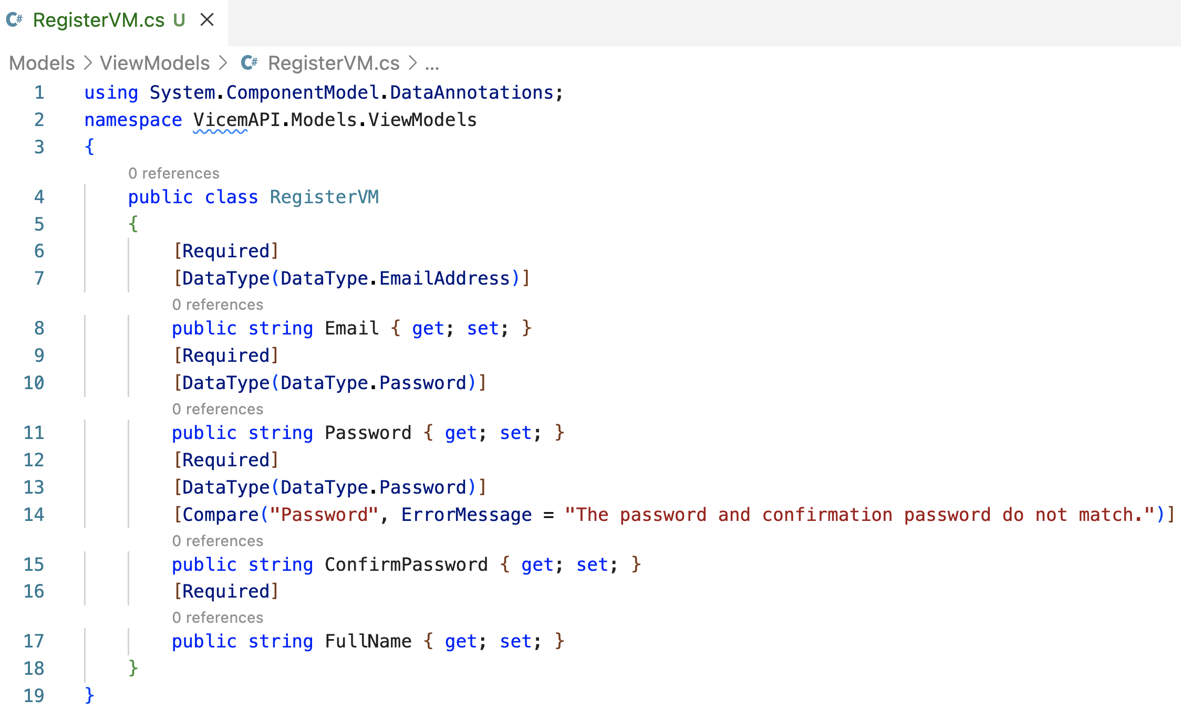
Xây dựng phương thức Register
Tạo class Models/ViewModels/RegisterVM.cs:

Slide 11
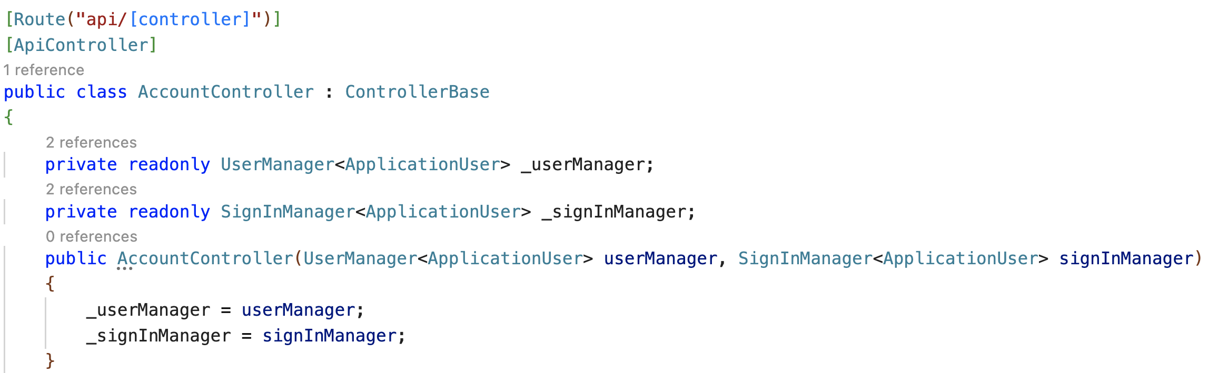
Xây dựng phương thức Register
Tạo class Controllers/AccountController.cs:

Slide 12
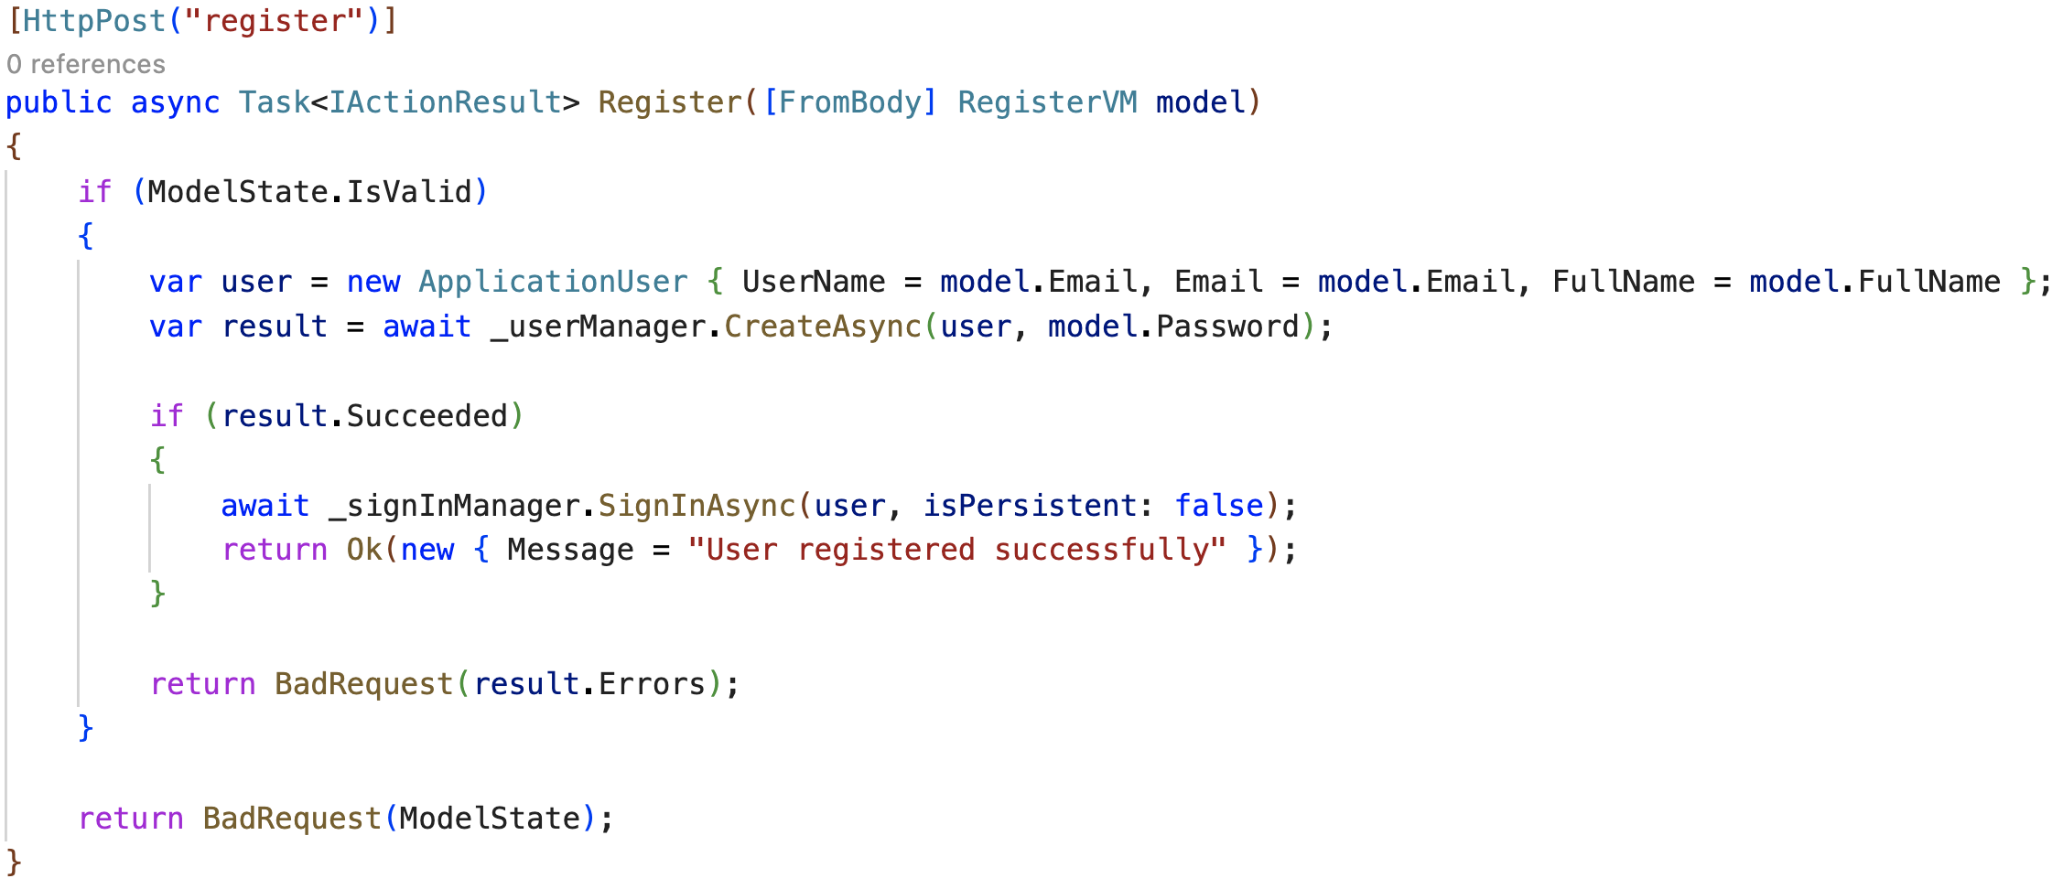
Xây dựng phương thức Register
Tạo phương thức Register:

Slide 13
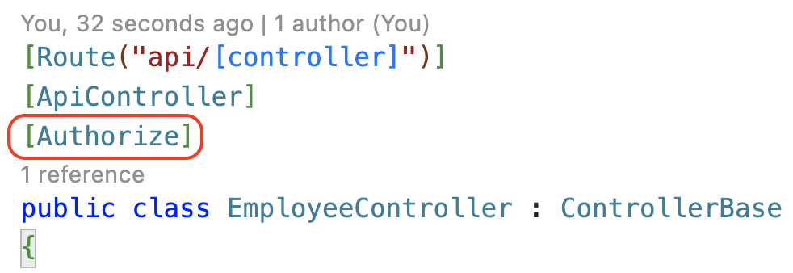
Xây dựng phương thức Register
Sử dụng [Authorize] với EmployeeController:

Slide 14
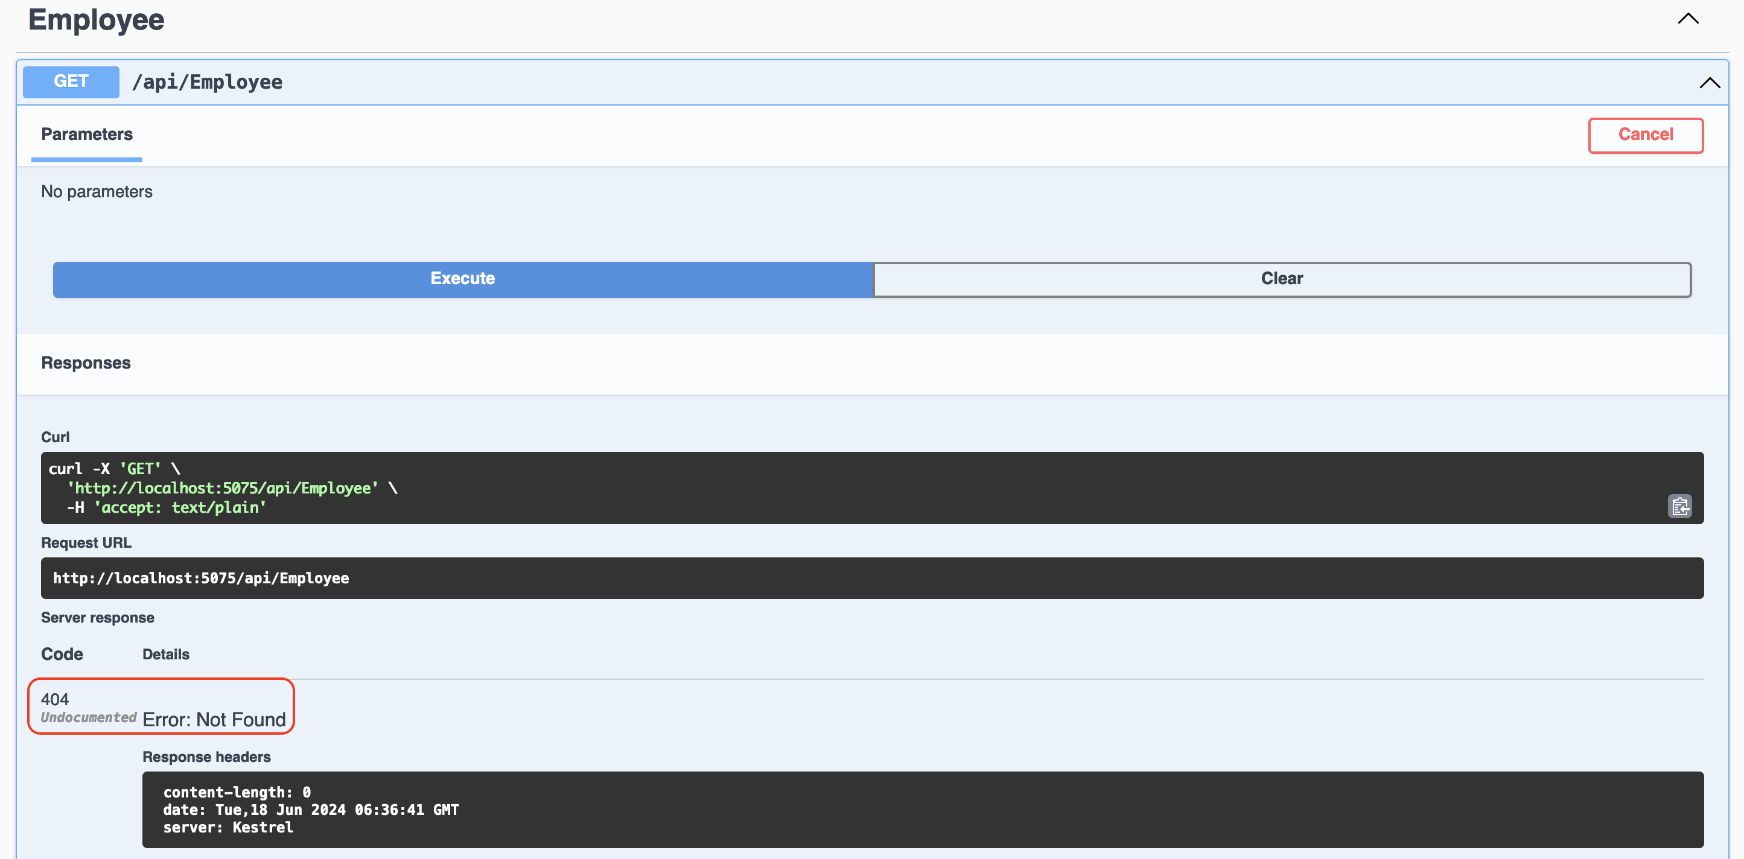
Xây dựng phương thức Register
Chạy chương trình và truy cập vào API Get Employee:

Slide 15
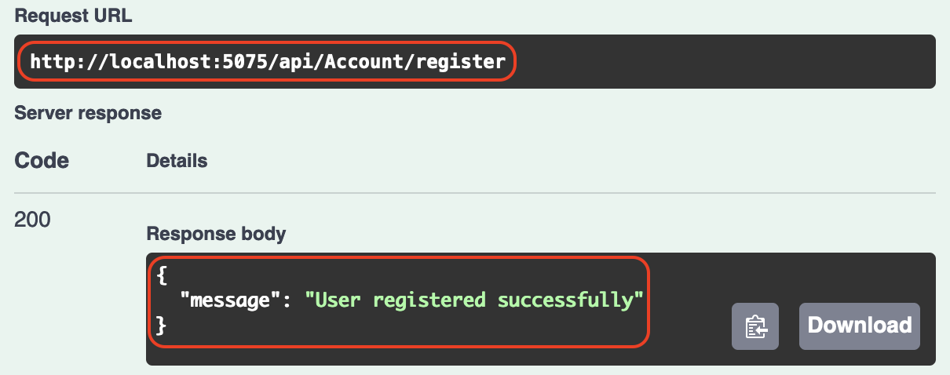
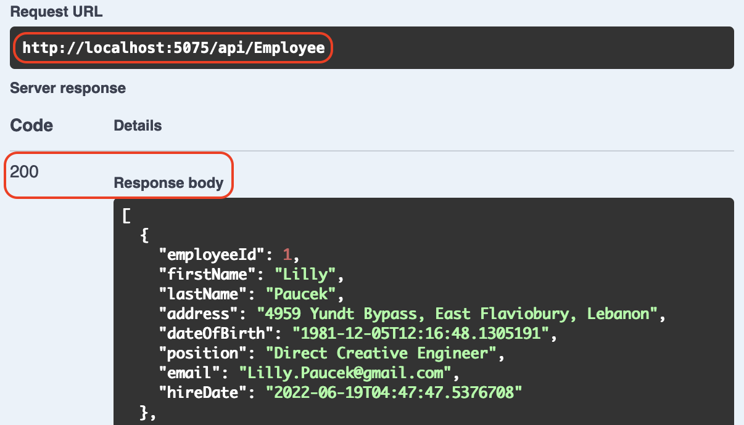
Xây dựng phương thức Register
Đăng ký tài khoản và truy cập lại vào API Get Employee:

Slide 16
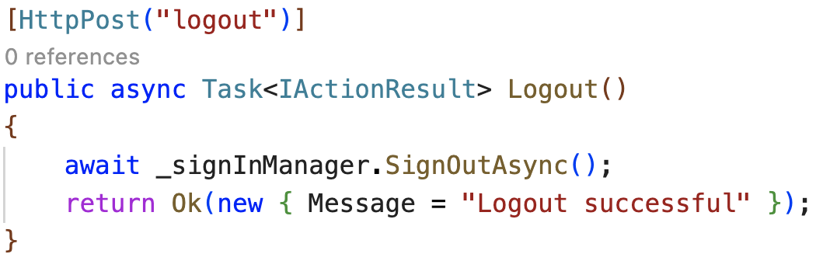
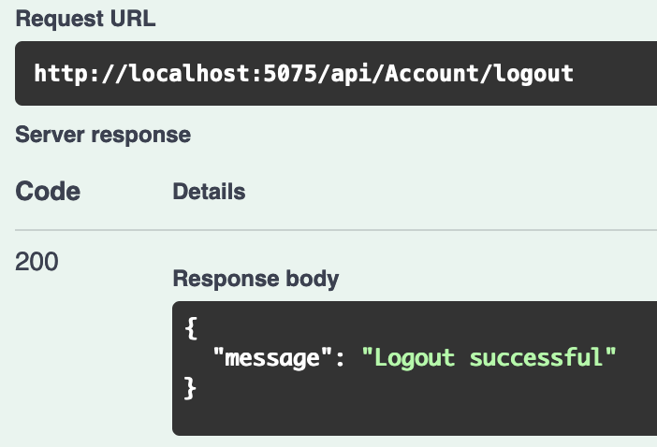
Xây dựng phương thức Logout
Xây dựng phương thức Logout:

Slide 17
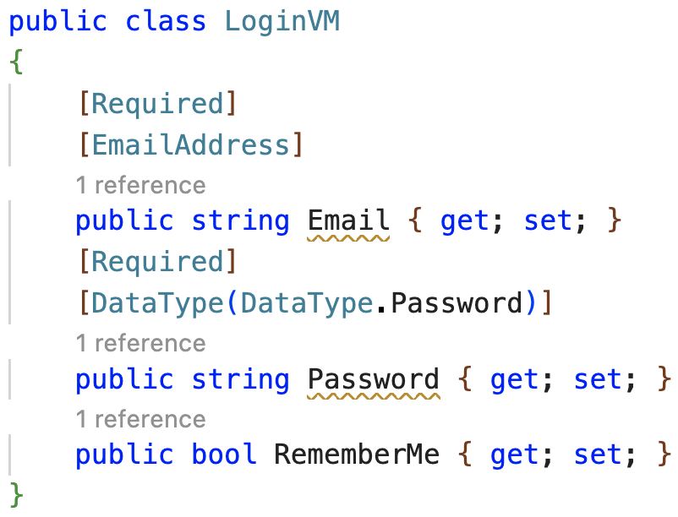
Xây dựng phương thức Login
Tạo class Models/ViewModels/LoginVM.cs:

Slide 18
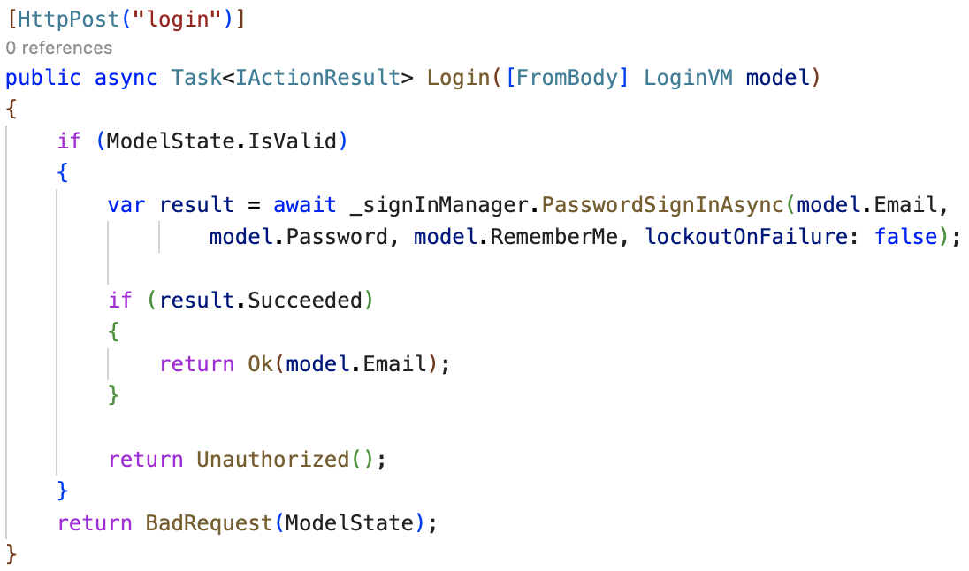
Xây dựng phương thức Login
Xây dựng phương thức LoginVM:

Slide 19
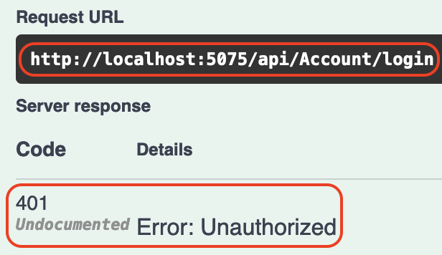
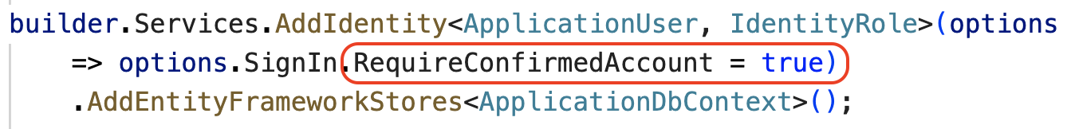
Xây dựng phương thức Login
Chạy chương trình và truy cập vào API Login:
Thay giá trị của RequireConfirmedAccount = False và thử lại:

Slide 20
XÁC THỰC NGƯỜI DÙNG TRÊN REACT
Tạo project ReactJS với tên VicemReactJS.
Cài đặt các Package cần thiết và cấu hình
Xây dựng thanh điều hướng.
Xác thực người dùng.

Slide 21
Cài đặt các package cần thiết và cấu hình
npm install react-bootstrap bootstrap
npm install axios
npm install react-router-dom
npm install redux react-redux
npm install date-fns
npm install styled-components
npm install jwt-decode
npm install react-icons

Slide 22
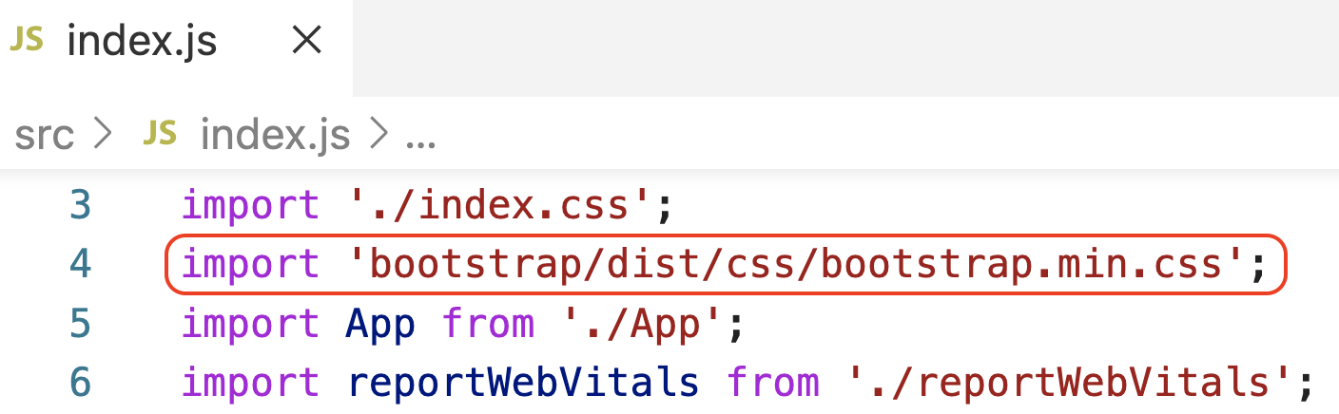
Cài đặt các package cần thiết và cấu hình
Thêm code "import 'bootstrap/dist/css/bootstrap.min.css';" vào file src/index.js:

Slide 23
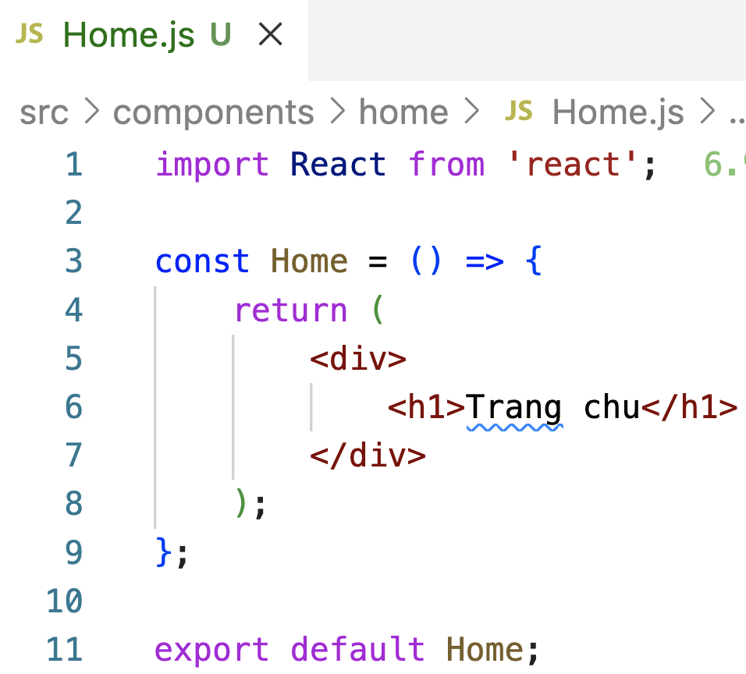
Xây dựng thanh điều hướng
File src/components/home/Home.js:

Slide 24
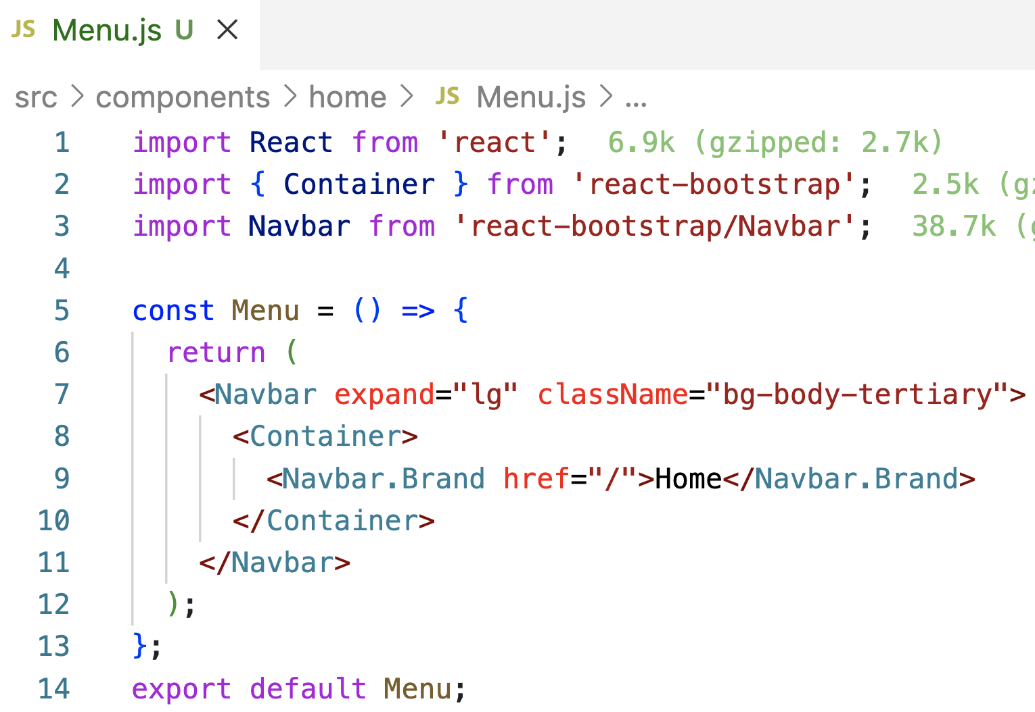
Xây dựng thanh điều hướng
File src/components/home/Menu.js:

Slide 25
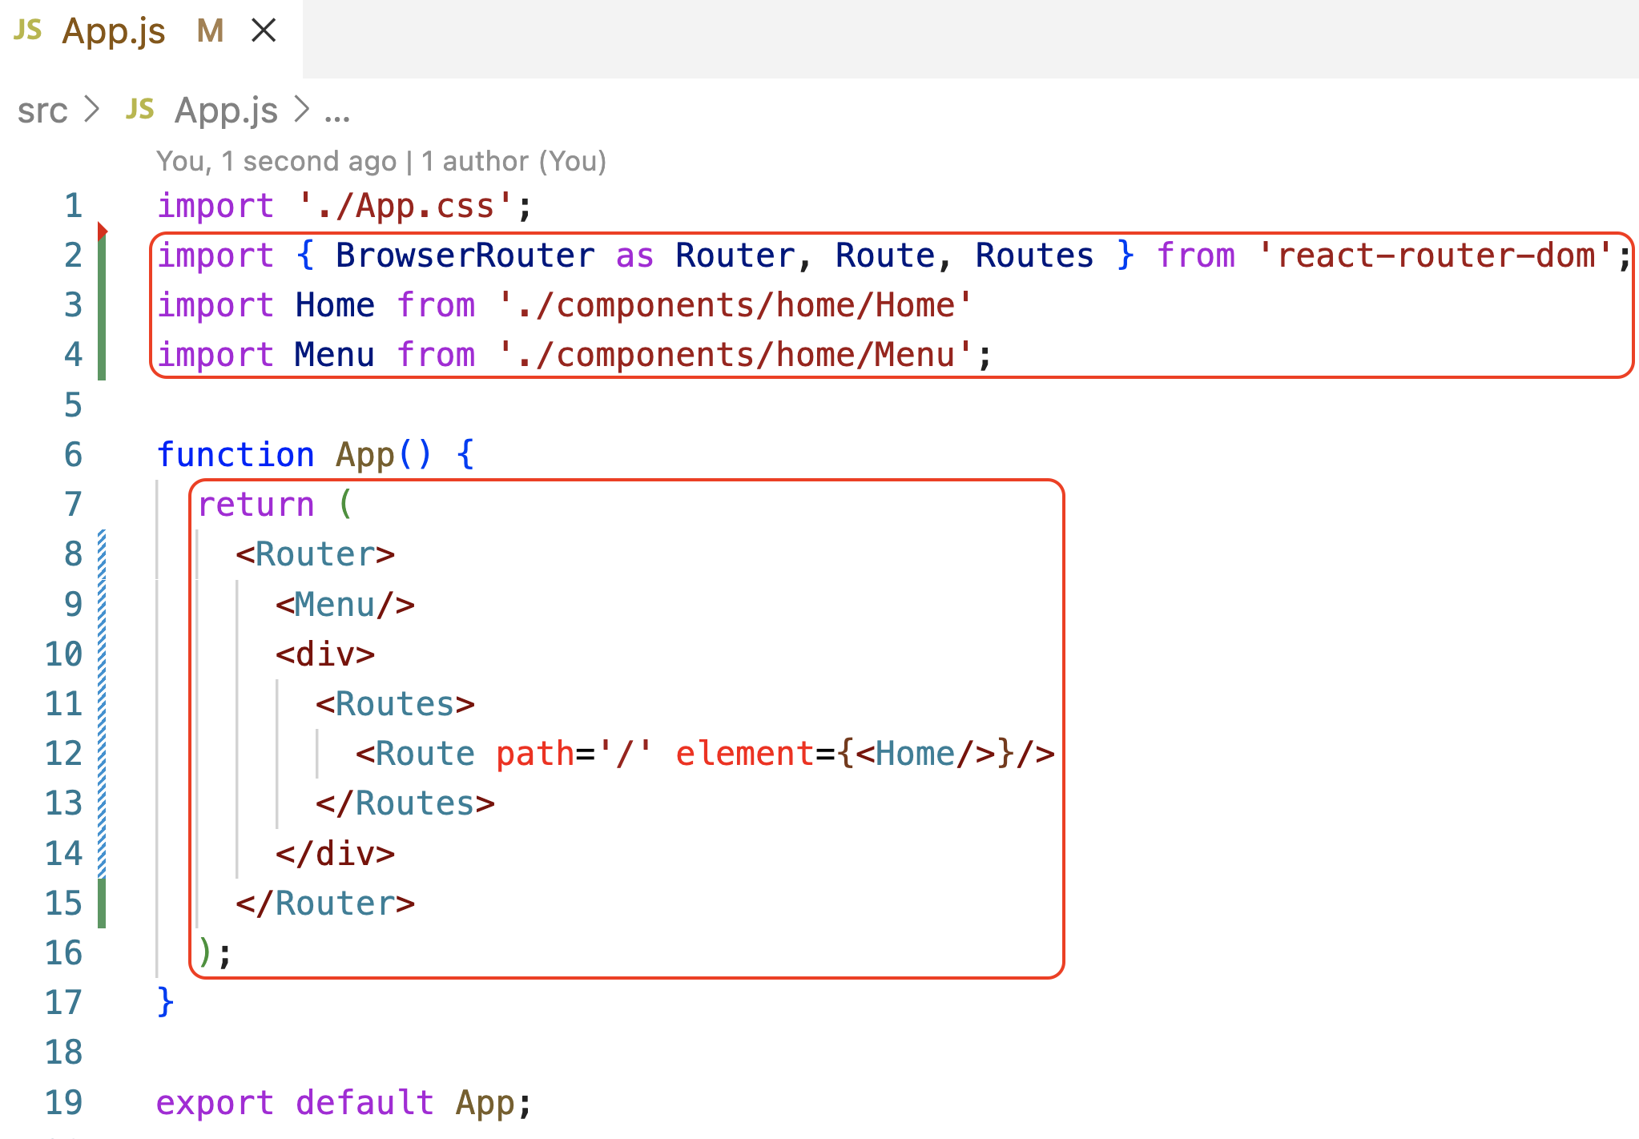
Xây dựng thanh điều hướng
File src/App.js:

Slide 26
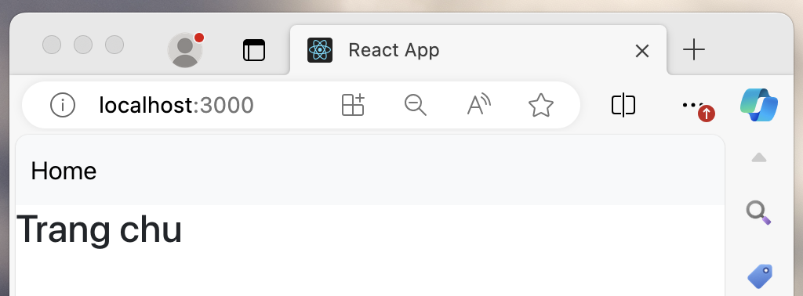
Xây dựng thanh điều hướng
Chạy chương trình:

Slide 27
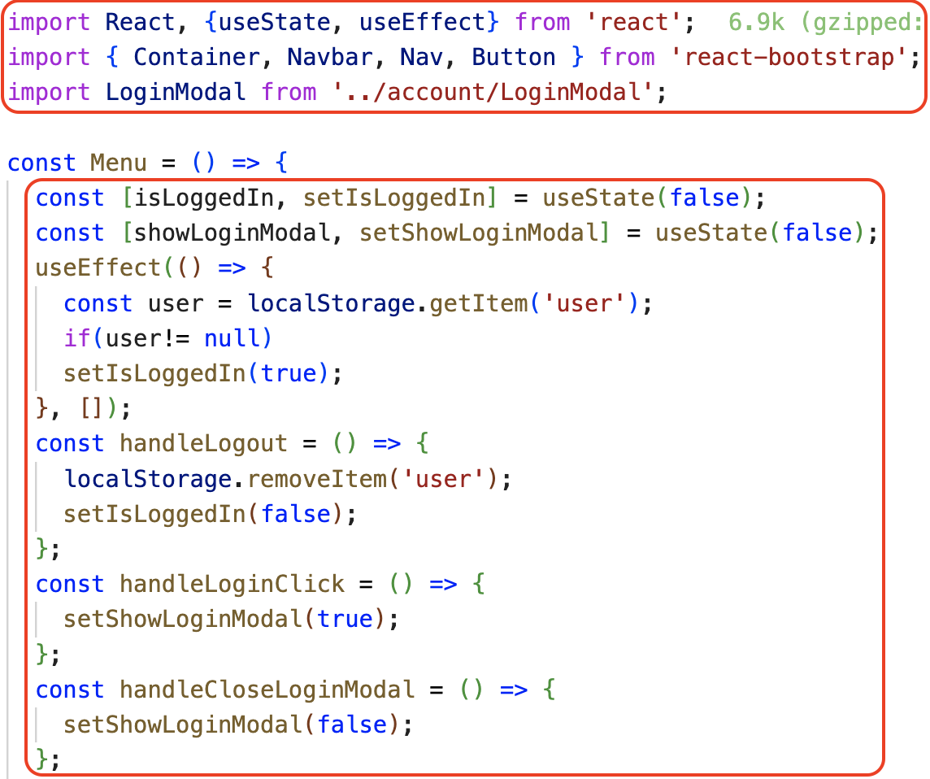
Xác thực người dùng
Cập nhật mã nguồn file src/components/home/Menu.js:

Slide 28
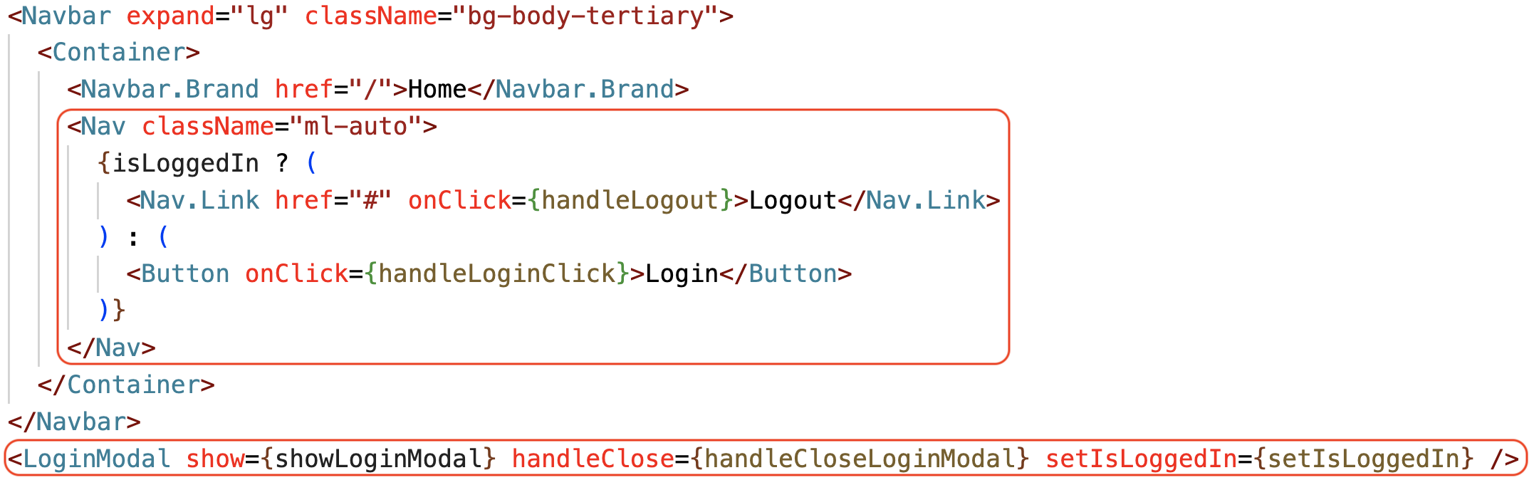
Xác thực người dùng
Cập nhật mã nguồn file src/components/home/Menu.js:

Slide 29
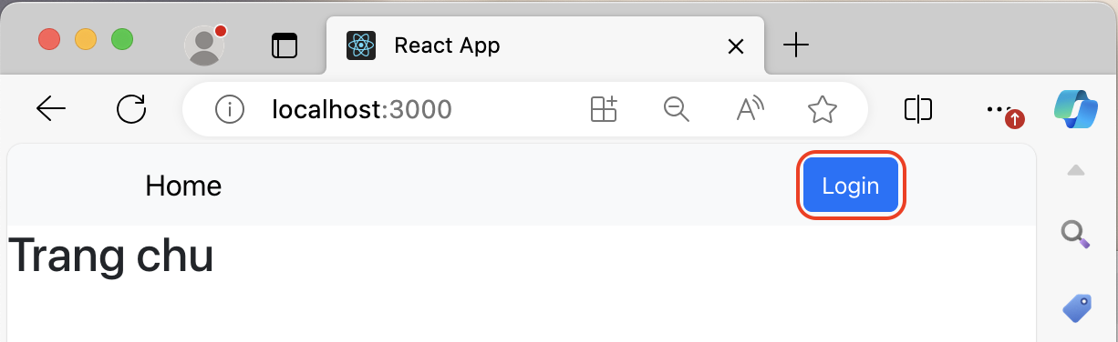
Xác thực người dùng
Chạy chương trình:

Slide 30
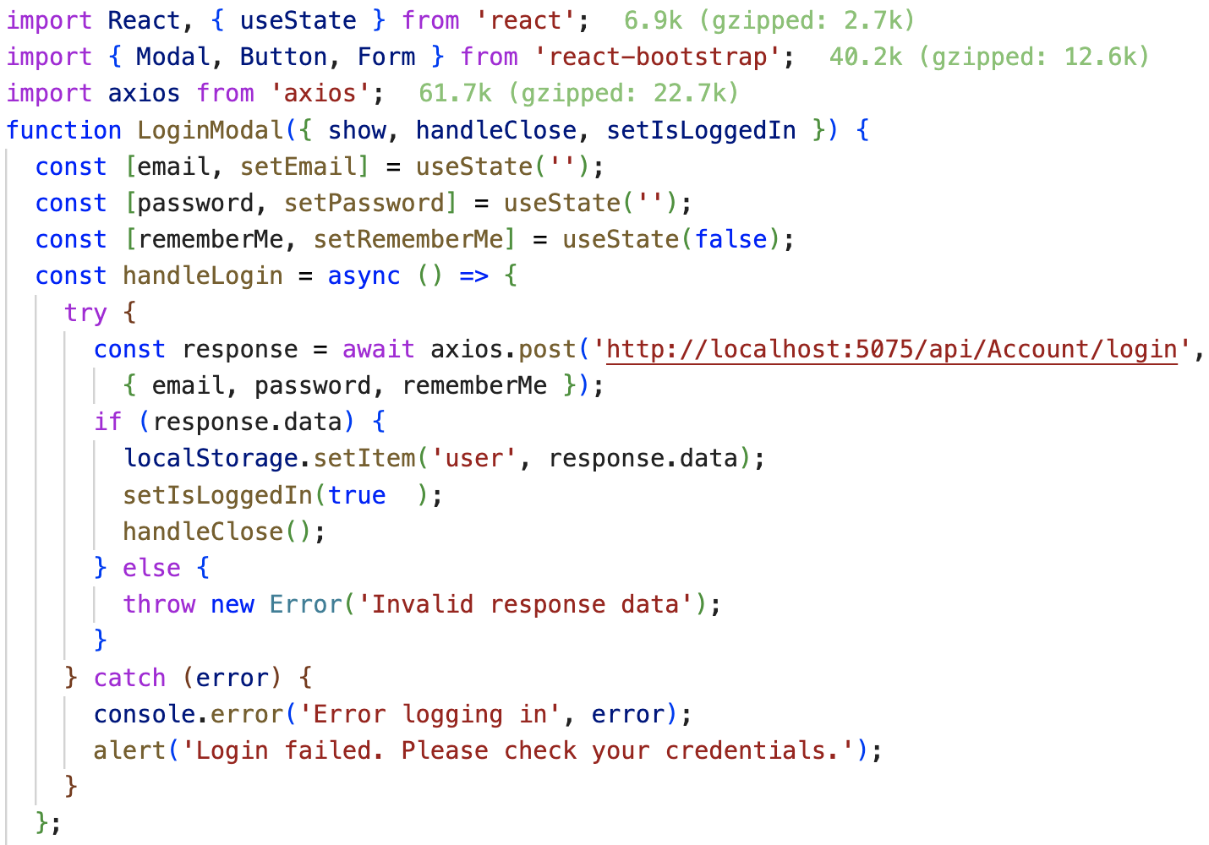
Xác thực người dùng
Tạo file src/components/account/LoginModal.js (mã nguồn tham khảo ở LoginModal.js)

Slide 31
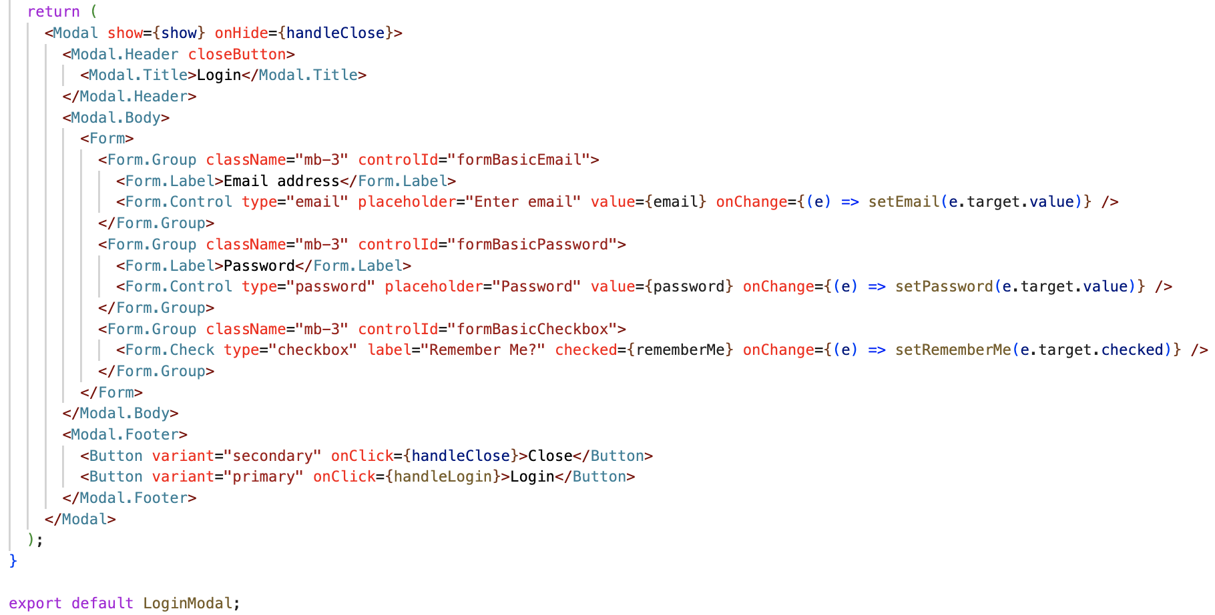
Xác thực người dùng
Tạo file src/components/account/LoginModal.js (mã nguồn tham khảo ở LoginModal.js)

Slide 32
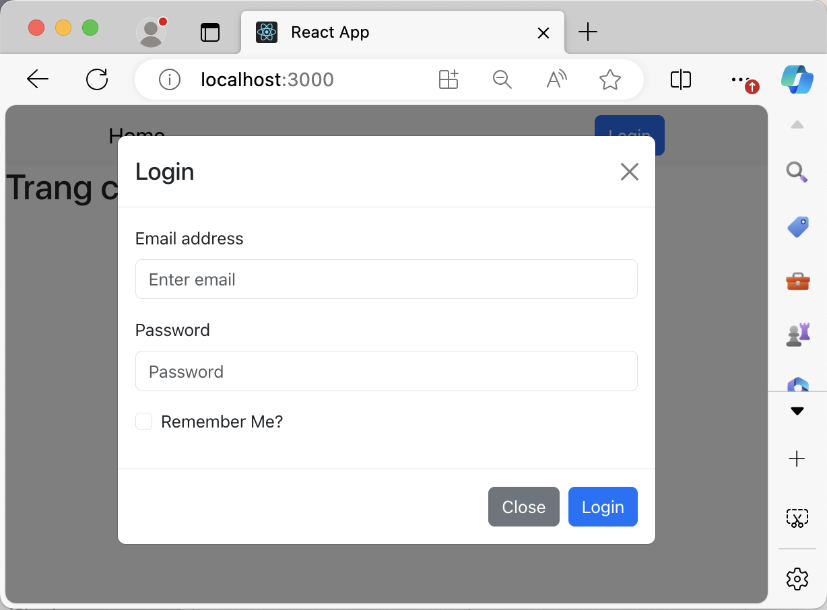
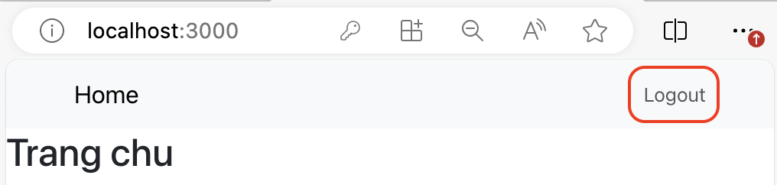
Xác thực người dùng
Chạy chương trình:

Slide 33
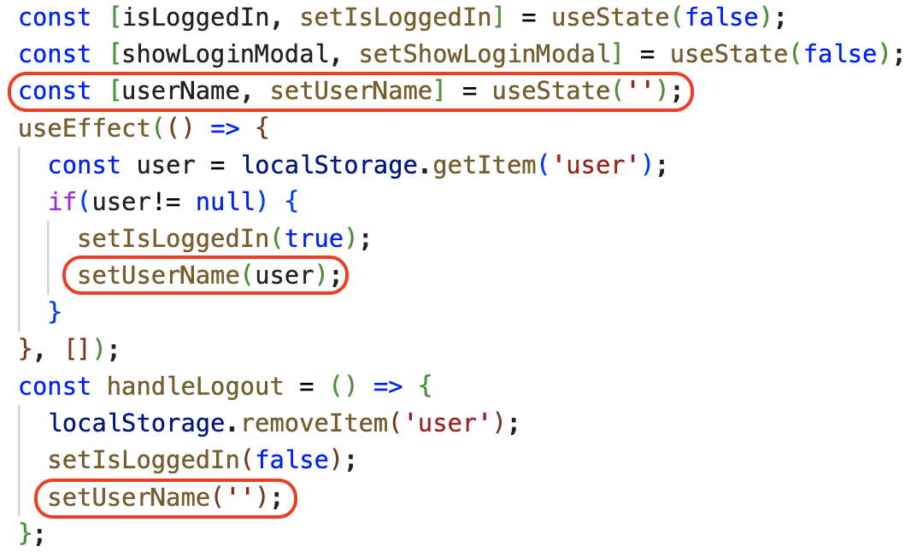
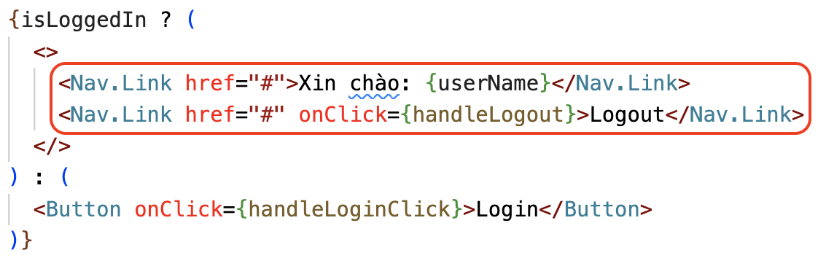
Xác thực người dùng
Cập nhật mã nguồn file Menu.js:

Slide 34
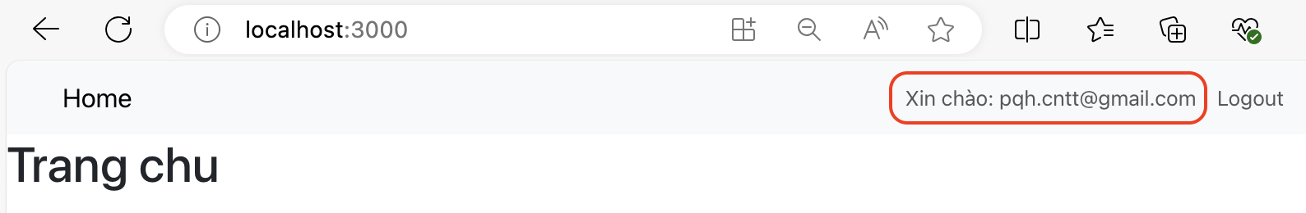
Xác thực người dùng
Chạy chương trình:

Slide 35
6. XÁC THỰC NGƯỜI DÙNG VỚI JWT
Giới thiệu về JWT
Tích hợp JWT trên Web API
Xác thực người dùng với JWT trên React

Slide 36
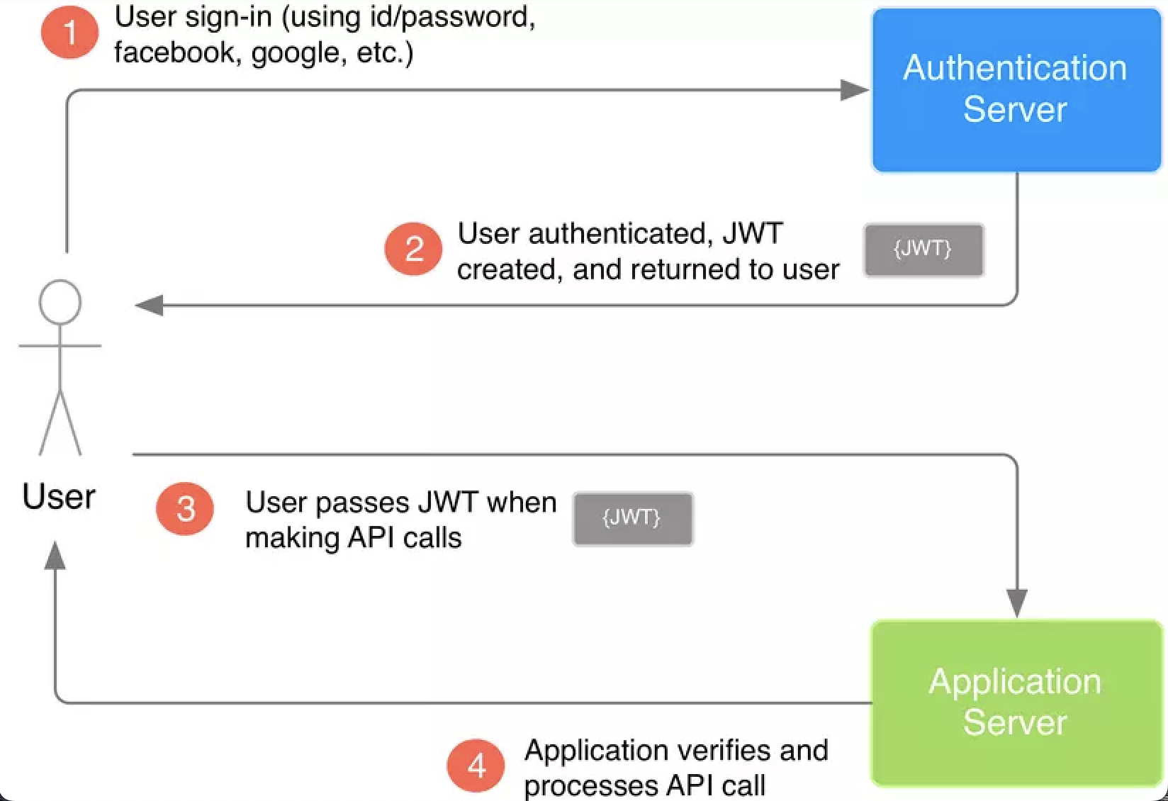
GIỚI THIỆU VỀ JWT

Slide 37
TÍCH HỢP JWT TRÊN WEB API
Cài đặt các package cần thiết
Cấu hình file appsetting.json
Cấu hình file Program.cs
Cấu hình AccountController
Thử nghiệm JWT trên API

Slide 38
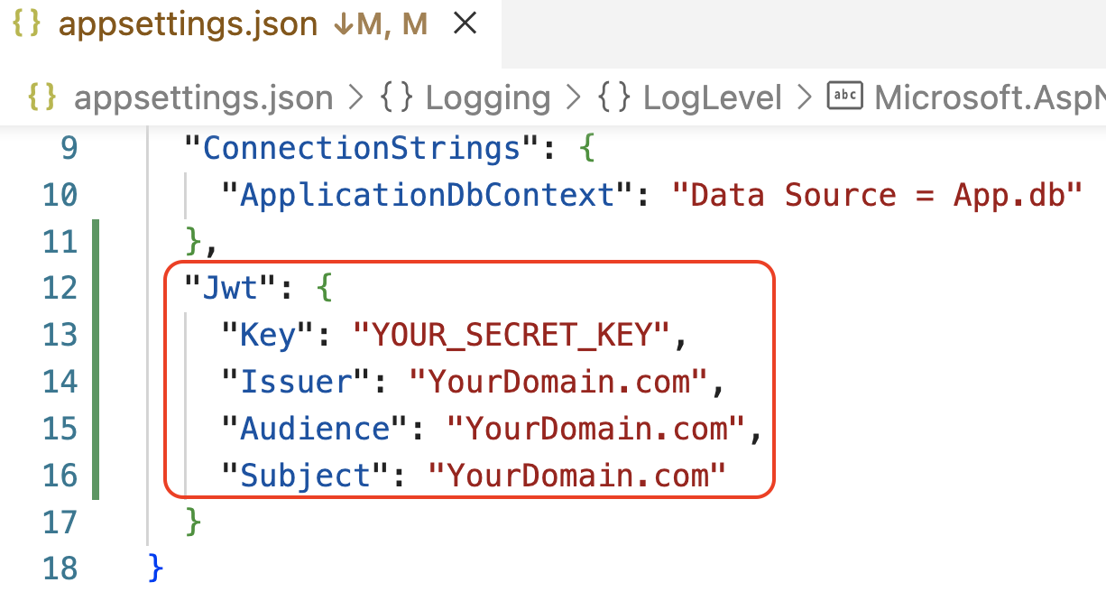
Cấu hình file appsetting.json
Cài đặt các package cần thiết:
dotnet add package Microsoft.AspNetCore.Authentication.JwtBearer

Slide 39
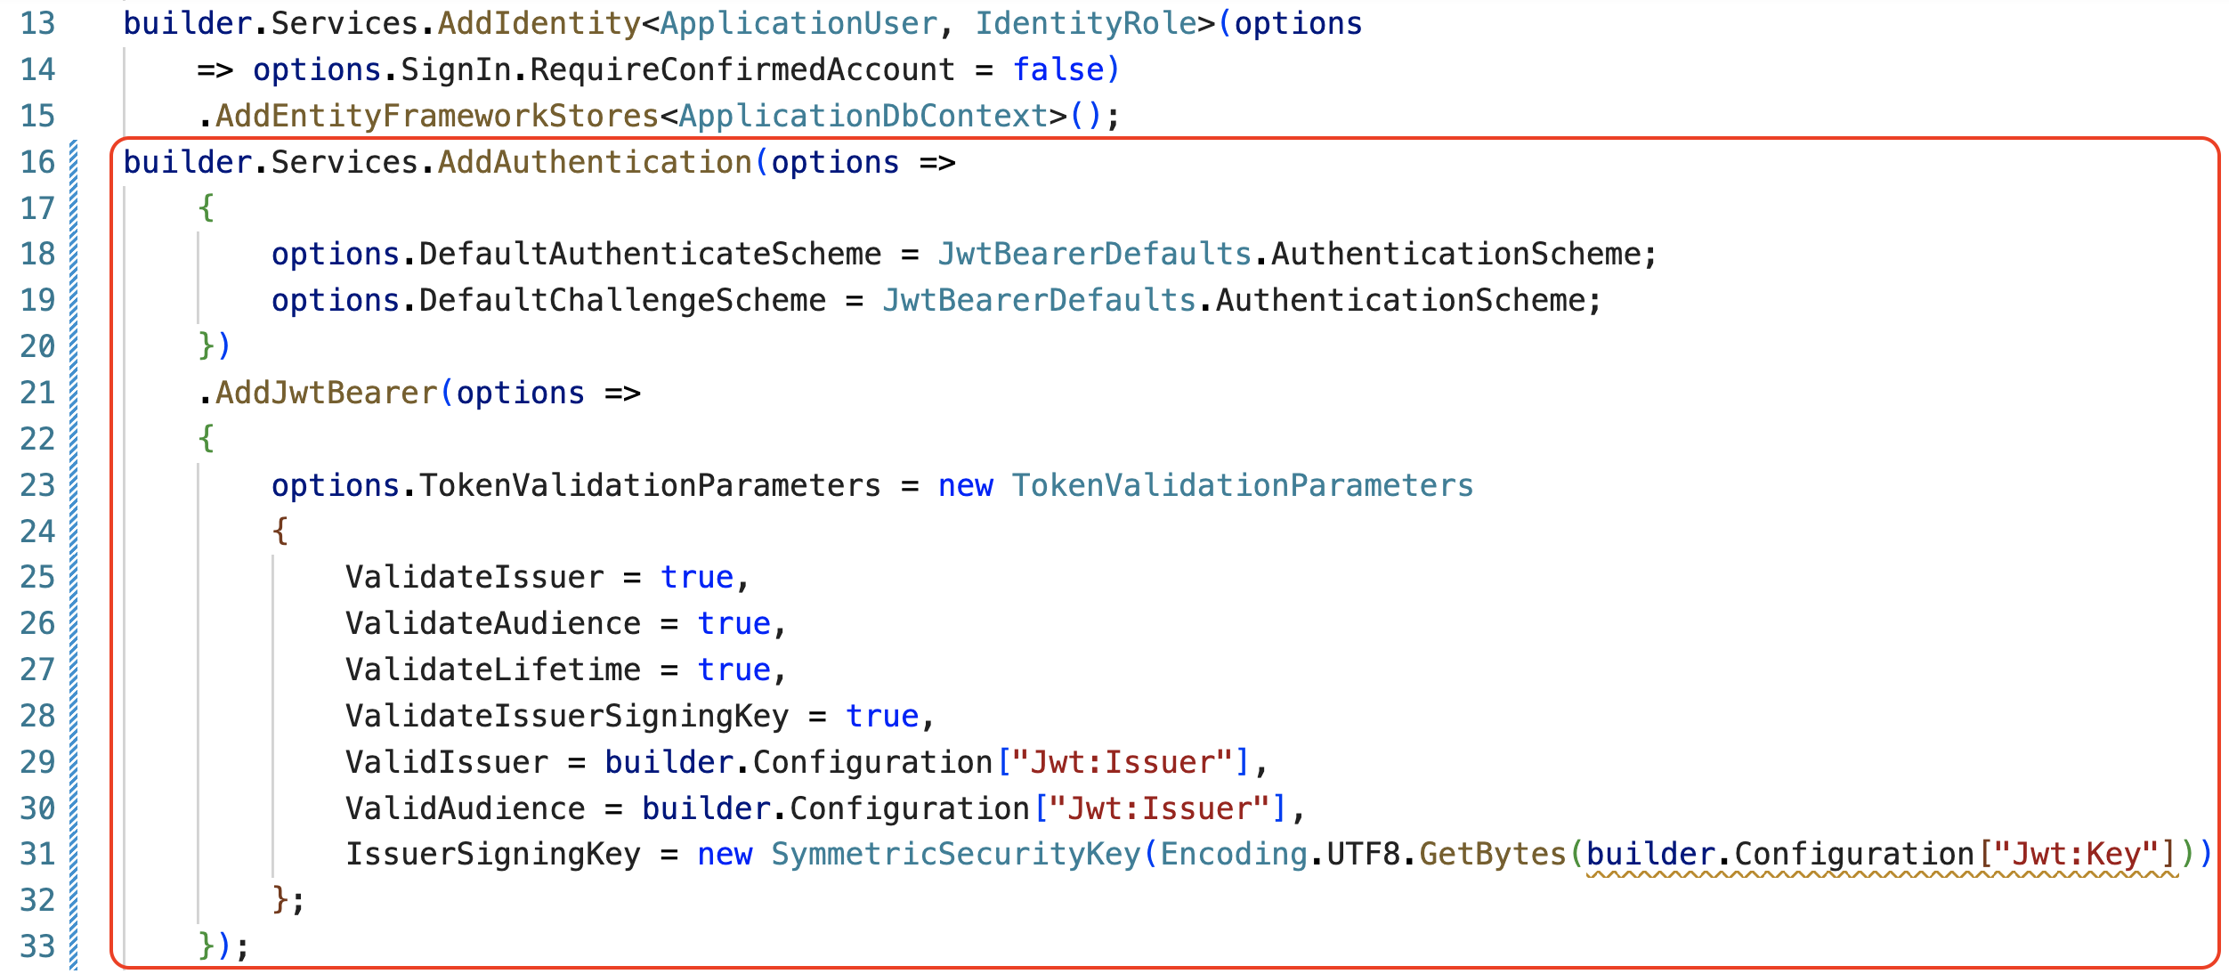
Cấu hình file Program.cs

Slide 40
Cấu hình file Program.cs
builder.Services.AddAuthentication(options =>
{
options.DefaultAuthenticateScheme = JwtBearerDefaults.AuthenticationScheme;
options.DefaultChallengeScheme = JwtBearerDefaults.AuthenticationScheme;
})
.AddJwtBearer(options =>
{
options.TokenValidationParameters = new TokenValidationParameters
{
ValidateIssuer = true, ValidateAudience = true, ValidateLifetime = true, ValidateIssuerSigningKey = true,
ValidIssuer = builder.Configuration["Jwt:Issuer"], ValidAudience = builder.Configuration["Jwt:Issuer"],
IssuerSigningKey = new SymmetricSecurityKey(Encoding.UTF8.GetBytes(builder.Configuration["Jwt:Key"]))
};
});

Slide 41
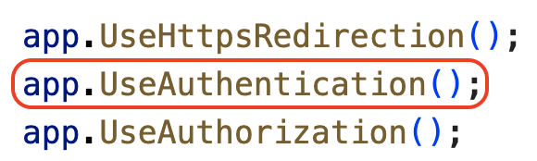
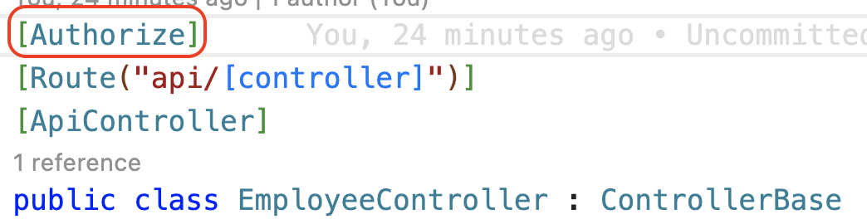
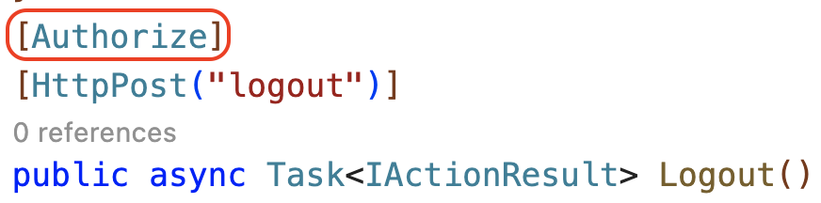
Cấu hình file Program.cs
Sử dụng [Authorize] cho EmployeeController, API Logout:

Slide 42
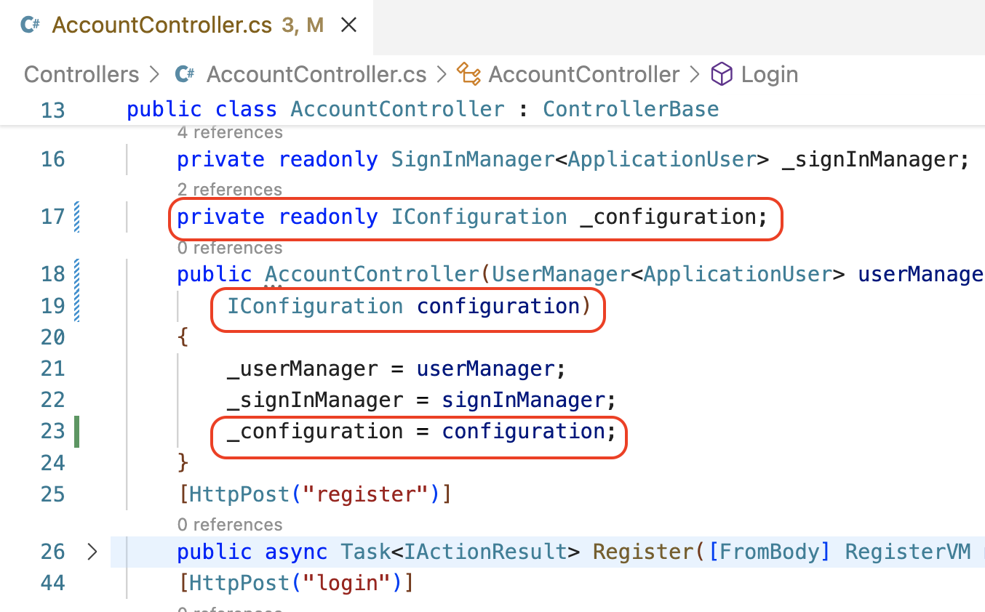
Cấu hình AccountController

Slide 43
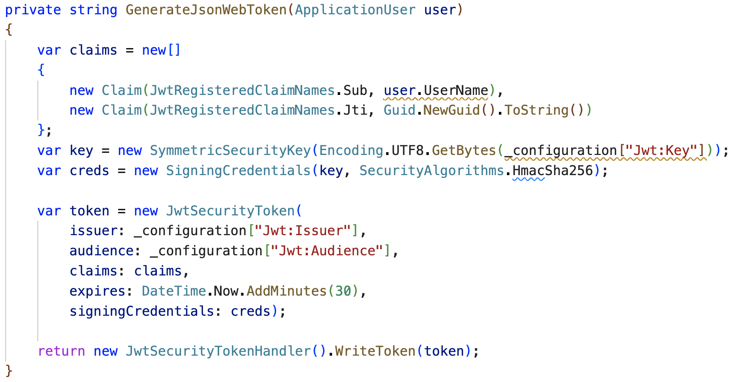
Cấu hình AccountController

Slide 44
Cấu hình AccountController
private string GenerateJsonWebToken(ApplicationUser user)
{
var claims = new[]
{
new Claim(JwtRegisteredClaimNames.Sub, user.UserName),
new Claim(JwtRegisteredClaimNames.Jti, Guid.NewGuid().ToString())
};
var key = new SymmetricSecurityKey(Encoding.UTF8.GetBytes(_configuration["Jwt:Key"]));
var creds = new SigningCredentials(key, SecurityAlgorithms.HmacSha256);
var token = new JwtSecurityToken (
issuer: _configuration["Jwt:Issuer"], audience: _configuration["Jwt:Audience"], claims: claims,
expires: DateTime.Now.AddMinutes(30), signingCredentials: creds);
return new JwtSecurityTokenHandler().WriteToken(token);
}

Slide 45
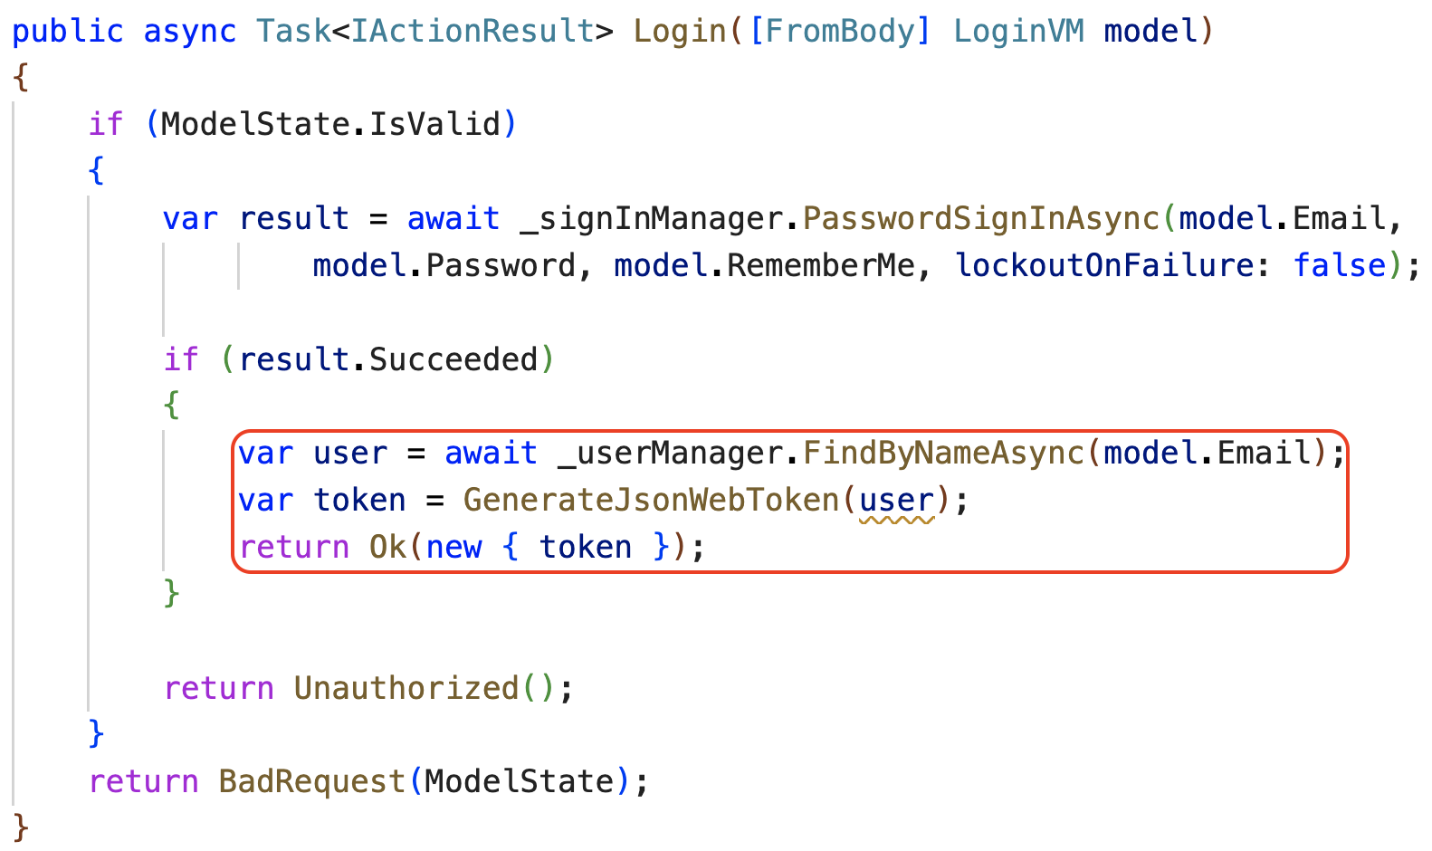
Cấu hình AccountController

Slide 46
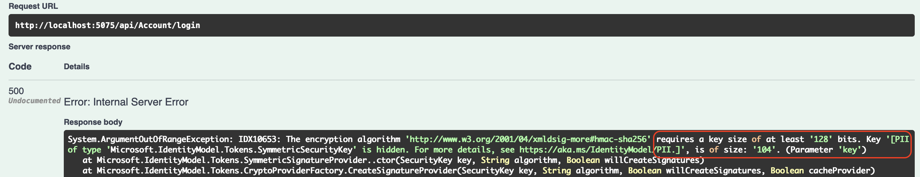
Thử nghiệm JWT trên web API
Truy cập API Login (đăng nhập thất bại):
=> Lỗi do khóa bí mật (SecretKey) bạn sử dụng để tạo JWT có kích thước không đủ. Để sử dụng thuật toán HMAC-SHA256, khóa bí mật của bạn cần có kích thước ít nhất 256 bit (32 byte).

Slide 47
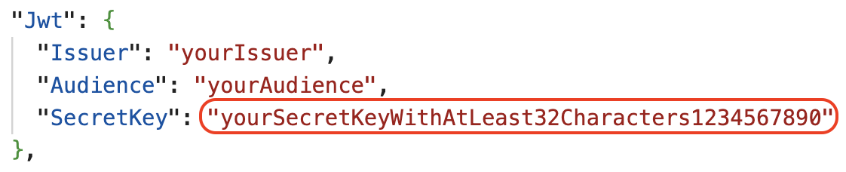
Cấu hình file appsetting.json
"yourSecretKeyWithAtLeast32Characters1234567890"

Slide 48
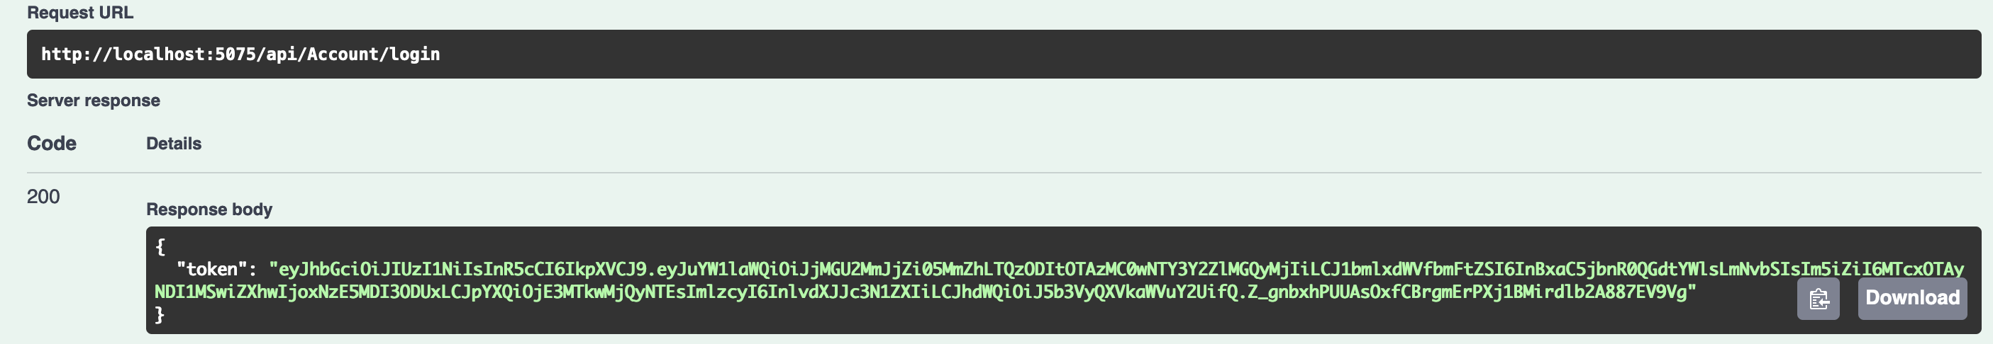
Thử nghiệm JWT trên web API
Truy cập API Login (đăng nhập thành công và trả về token):

Slide 49
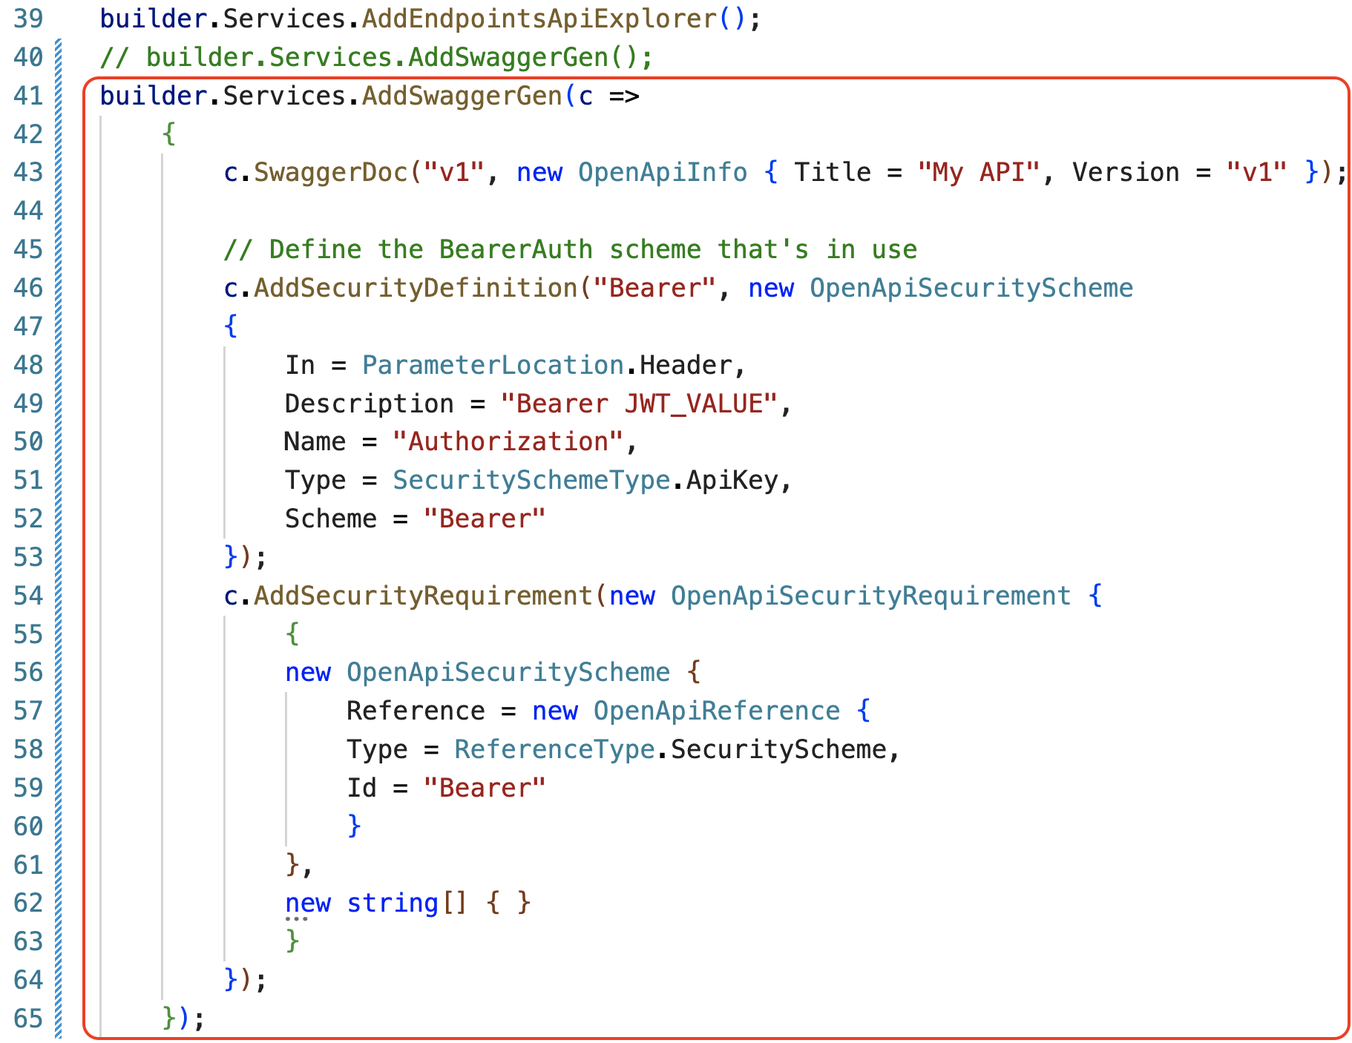
Cấu hình file Program.cs

Slide 50
Cấu hình file Program.cs
builder.Services.AddSwaggerGen(c =>
{
c.SwaggerDoc("v1", new OpenApiInfo { Title = "My API", Version = "v1" });
c.AddSecurityDefinition("Bearer", new OpenApiSecurityScheme
{
In = ParameterLocation.Header, Description = "Bearer JWT_VALUE", Name = "Authorization", Type = SecuritySchemeType.ApiKey, Scheme = "Bearer"
});
c.AddSecurityRequirement(new OpenApiSecurityRequirement {
{
new OpenApiSecurityScheme {
Reference = new OpenApiReference { Type = ReferenceType.SecurityScheme, Id = "Bearer" }
}, new string[] { }
}
});
});

Slide 51
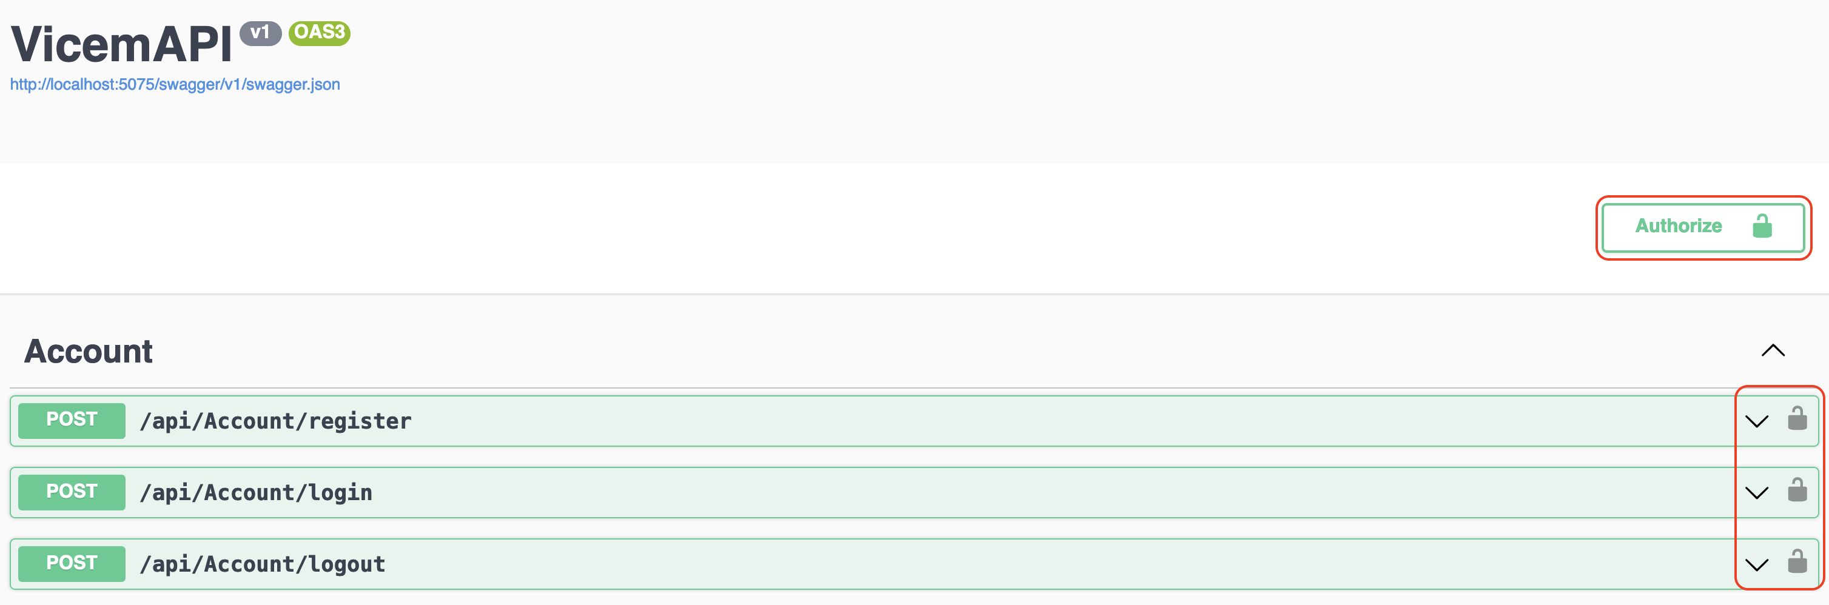
Thử nghiệm JWT trên web API
Chạy chương trình:

Slide 52
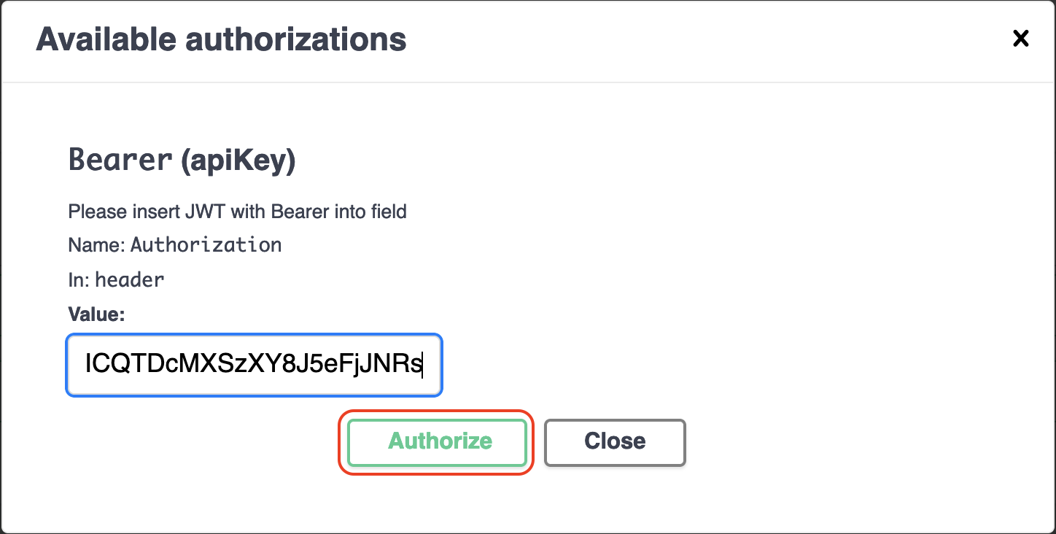
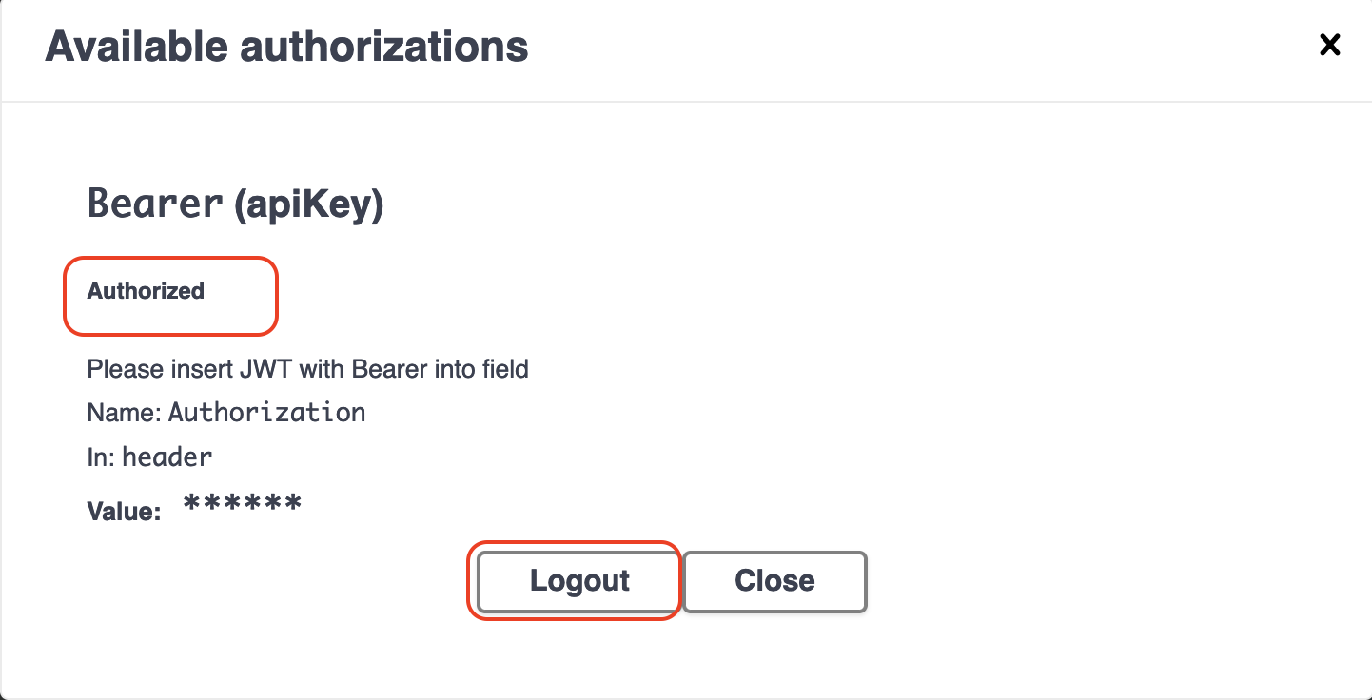
Thử nghiệm JWT trên web API
Đăng nhập vào hệ thống để nhận token
Bấm vào Authorize ở góc trên bên phải để nhập token theo cú pháp: "Bearer TOKEN"

Slide 53
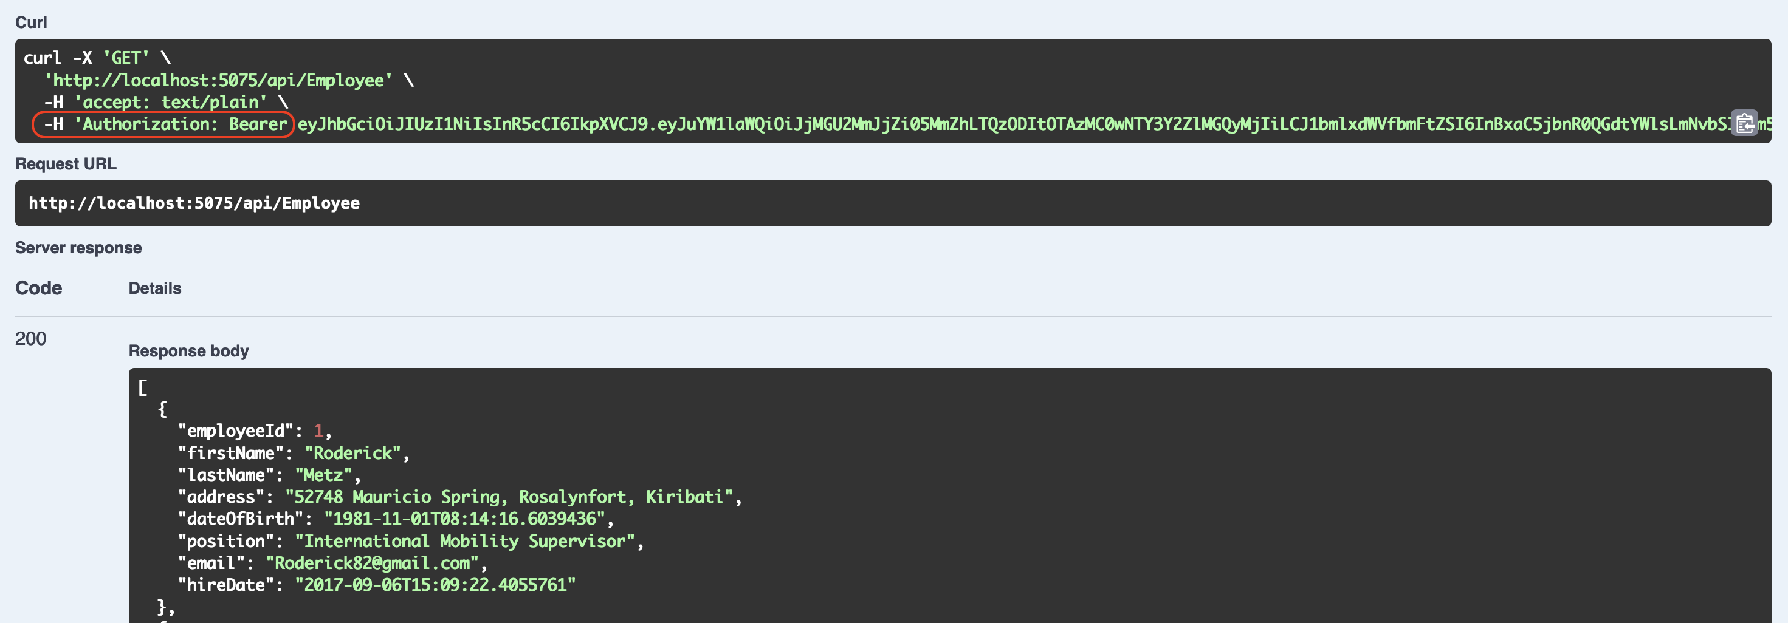
Thử nghiệm JWT trên web API
Chạy chương trình và truy cập vào api Employee:

Slide 54
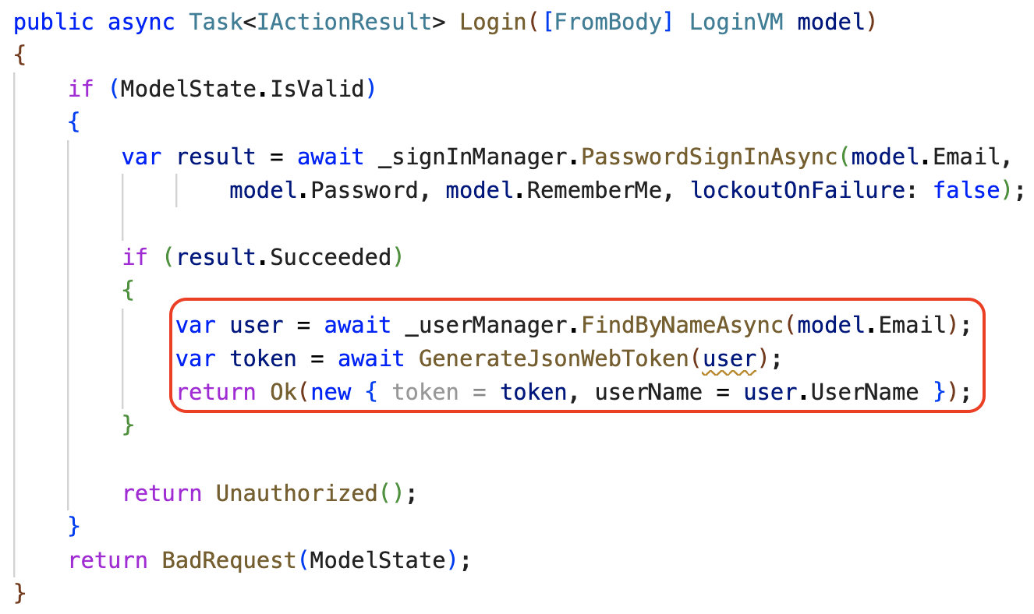
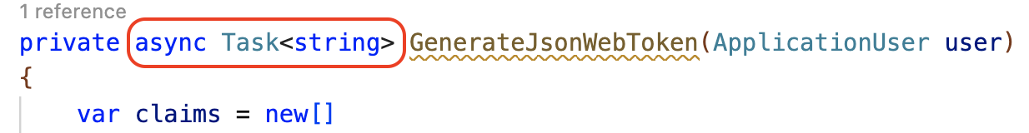
Cấu hình AccountController

Slide 55
XÁC THỰC NGƯỜI DÙNG VỚI JWT TRÊN REACT
Tạo componet src/components/employee/ListEmployee
Tạo componet src/components/employee/AddEmployee
Tạo componet src/components/employee/EditEmployee
Cấu hình file app.js
Cấu hình file Menu.js
Thử nghiệm JWT trên React

Slide 56
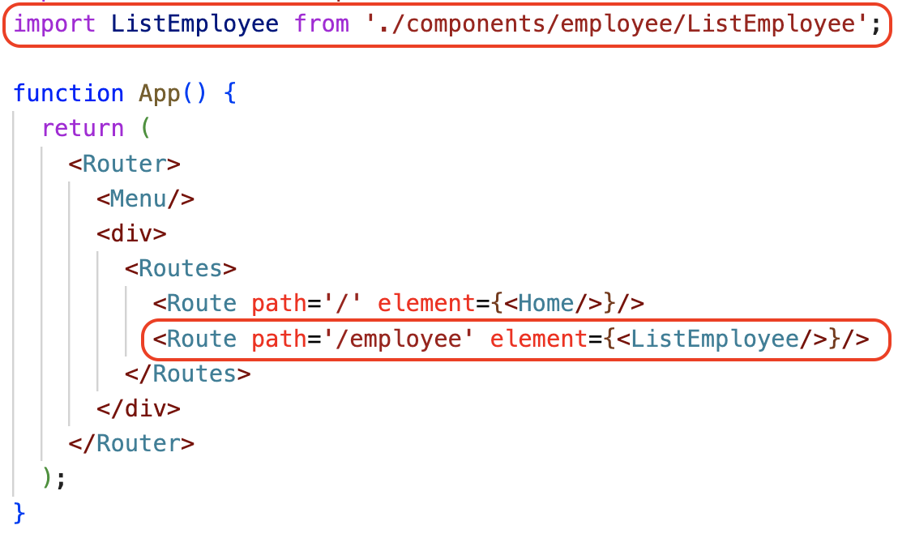
Cấu hình file App.js

Slide 57
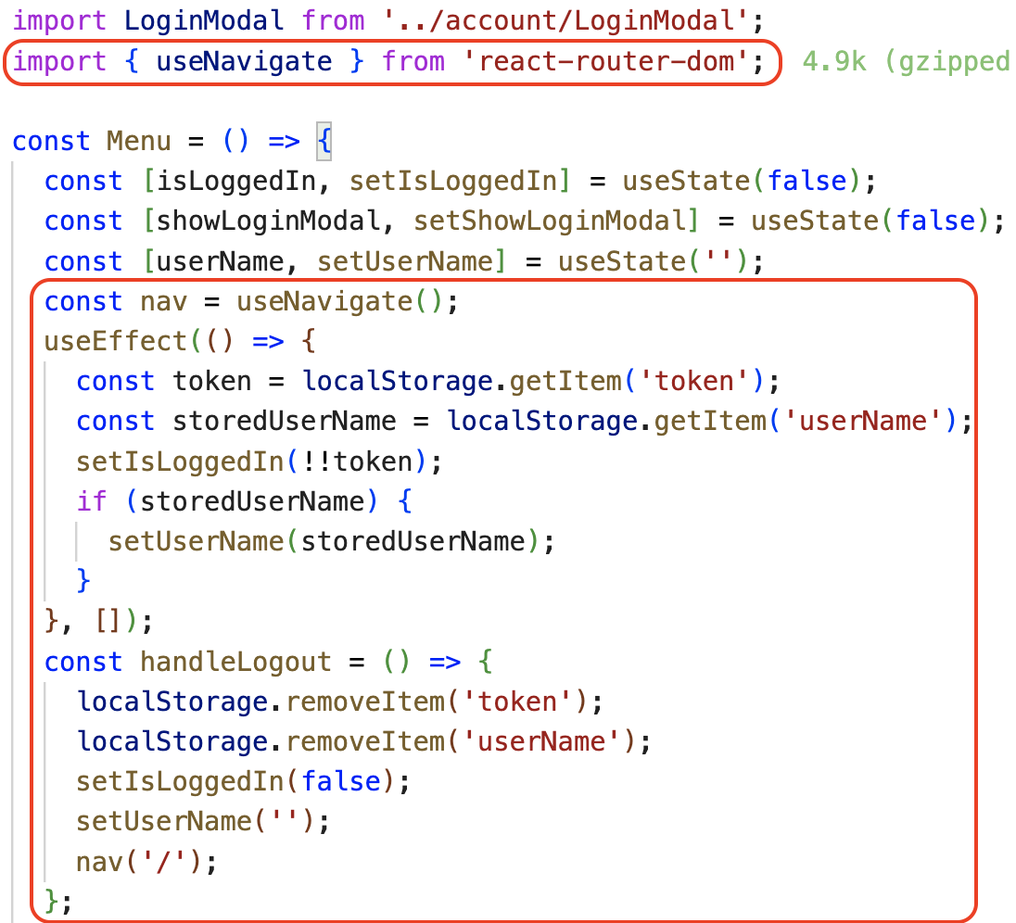
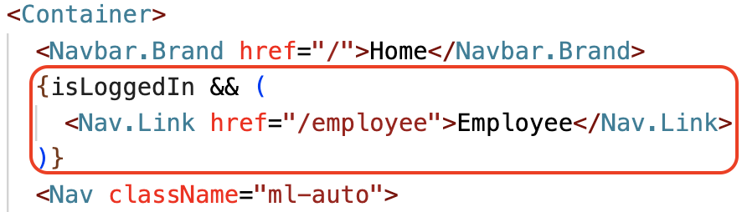
Cấu hình file Menu.js

Slide 58

Cấu hình file LoginModal.js

Slide 59


Thử nghiệm JWT trên React

Slide 60


Thử nghiệm JWT trên React

Slide 61


Thử nghiệm JWT trên React

Slide 62
III. PHÂN QUYỀN NGƯỜI DÙNG
Xây dựng chức năng quản lý Role
Xây dựng chức năng quản lý Permission
Xây dựng chức năng quản lý Role theo User
Xây dựng chức năng xác thực người dùng với Role
Xây dựng chức năng xác thực người dùng với Claim
Sử dụng Refresh Token

Slide 63

1. Xây dựng chức năng quản lý Role
Trên project API tạo RoleController.cs
Cấu hình trên file src/App.js:

Slide 64

1. Xây dựng chức năng quản lý Role
Cấu hình trên file src/components/home/Menu.js:
Trên project React tạo src/components/role/ListRole.js
Trên project React tạo src/components/role/AddRole.js
Trên project React tạo src/components/role/EditRole.js

Slide 65
2. Xây dựng chức năng quản lý Permission
Trên project API tạo RolePermissionController.cs
Trên project React tạo AssignPermissionsToRole.js
Trên project React tạo SystemPermissions.js
Trên project React sửa mã nguồn file ListRole.js

Slide 66

2. Xây dựng chức năng quản lý Permission
Chạy chương trình, truy cập vào URL "/Role"

Slide 67


2. Xây dựng chức năng quản lý Permission

Slide 68


2. Xây dựng chức năng quản lý Permission

Slide 69

3. Xây dựng chức năng quản lý Role theo User
Trên project API tạo ViewModels/AddRolesToUserVM.cs

Slide 70

3. Xây dựng chức năng quản lý Role theo User
Trên project API tạo UserRoleController.cs
- Bổ sung api GetUsers trong AccountController:

Slide 71


3. Xây dựng chức năng quản lý Role theo User
Trên project React tạo ListUser.js
Trên project React tạo AssignRoleToUser.js
Trên project React cấu hình điều hướng trên file src/App.js và src/home/Menu.js

Slide 72


3. Xây dựng chức năng quản lý Role theo User
Chạy chương trình, truy cập vào URL "/User"

Slide 73

4. Xây dựng chức năng xác thực người dùng với Role
Cập nhật mã nguồn phương thức GenerateJsonWebToken của Account Controller:

Slide 74

4. Xây dựng chức năng xác thực người dùng với Role
Bổ sung [Authorize(Roles = "Administrator”) ] cho Employee Controller:

Slide 75

4. Xây dựng chức năng xác thực người dùng với Role
Chạy chương trình, nếu tài khoản có role Administrator thì sẽ truy cập được vào url "/employee", nếu không sẽ gặp lỗi 403

Slide 76


4. Xây dựng chức năng xác thực người dùng với Role
Trên project react, tạo file src/components/error/Error403.js và Error404.js tham khảo mã nguồn ở đây
Trên project react, bổ sung phương thức handleErrorResponse ở file src/components/account/AssignRoleToUser.js
- Trên project react, cấu hình điều hướng ở file App.js

Slide 77

4. Xây dựng chức năng xác thực người dùng với Role
Chạy chương trình, và truy cập được vào url "/employee”:

Slide 78
5. Xây dựng chức năng xác thực người dùng với Claim
Xoá hết dữ liệu trong bảng RoleClaims
Trong project React, sửa file SystemPermissions.js
Trong project API, sửa file SystemPermissions.js
Bổ sung [Authorize(Policy…)] cho các API tương ứng:
VD: [Authorize(Policy = nameof(SystemPermissions.EditRole))]

Slide 79

5. Xây dựng chức năng xác thực người dùng với Claim
Lưu ý: Trong nội dung trên có sử dụng Local Store để lưu trữ JWT khi người dùng đăng nhập thành công. Có thể sử dụng Session Store để thay thế.

Slide 80

6. Sử dụng Refresh Token
- Cấu hình file Program.cs

Slide 81

6. Sử dụng Refresh Token
Trong thư mục Models/Entities tạo class RefreshToken.cs:

Slide 82

6. Sử dụng Refresh Token
Cập nhật mã nguồn class ApplicationUser:
Sử dụng code first để tạo ra bảng RefreshToken.

Slide 83

6. Sử dụng Refresh Token
Trong thư mục Models/ViewModels tạo class TokenRequest:

Slide 84
6. Sử dụng Refresh Token
Cập nhật mã nguồn AccountController
Trong đó:
Cập nhập mã nguồn API Login trả về giá trị Refresh Token.
Phương thức "GenerateRefreshToken" trả về giá trị Refresh Token và lưu vào bảng "RefreshToken"
API RefreshToken có nhiệm vụ tạo Access Token mới và cập nhật Refresh Token cho User

Slide 85


6. Sử dụng Refresh Token
Trong dự án React, trong thư mục src/components/account tạo file RefreshAccessToken.js
Cập nhật mã nguồn của LoginModal:

Slide 86

6. Sử dụng Refresh Token
Tiếp tục cập nhật mã nguồn của các components: Bỏ phần lấy token và cấu hình token ở các component, thay axios bằng refreshAccessToken, ví dụ:

